Slide 1
Ιστολογία ΙΙ – Κυτταρολογία (Θ)
Ανοικτά Ακαδημαϊκά Μαθήματα στο ΤΕΙ Αθήνας
Ενότητα 3: Κατώτερο Πεπτικό Σύστημα
Φραγκίσκη Αναγνωστοπούλου Ανθούλη
Τμήμα Ιατρικών Εργαστηρίων
Το περιεχόμενο του μαθήματος διατίθεται με άδεια Creative Commons εκτός και αν αναφέρεται διαφορετικά | Το έργο υλοποιείται στο πλαίσιο του Επιχειρησιακού Προγράμματος «Εκπαίδευση και Δια Βίου Μάθηση» και συγχρηματοδοτείται από την Ευρωπαϊκή Ένωση (Ευρωπαϊκό Κοινωνικό Ταμείο) και από εθνικούς πόρους.

Slide 2
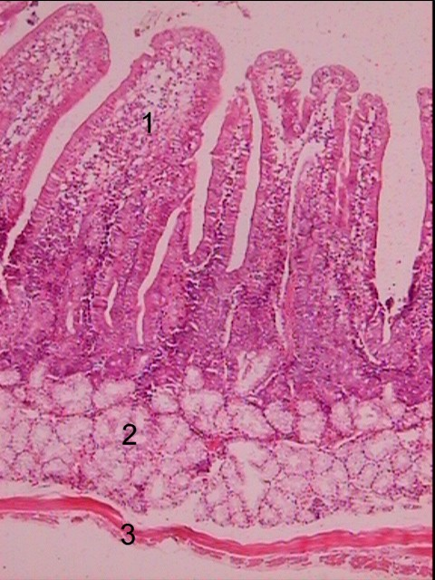
Τοίχωμα δωδεκαδακτύλου
To τοίχωμα του δωδεκαδακτύλου έχει
βλεννογόνο με εντερικές λάχνες,
υποβλεννογόνιο χιτώνα με τους χαρακτηριστικούς αδένες του Brünner, μυϊκό χιτώνα και
ορογόνο. (χρώση αιματοξυλίνη-εωσίνη, μεγέθυνση Χ50)
© 2004, Εργαστήριο Ιστολογίας, Εμβρυολογίας & Ανθρωπολογίας, Ιατρικό Τμήμα, Α.Π.Θ.

Slide 3
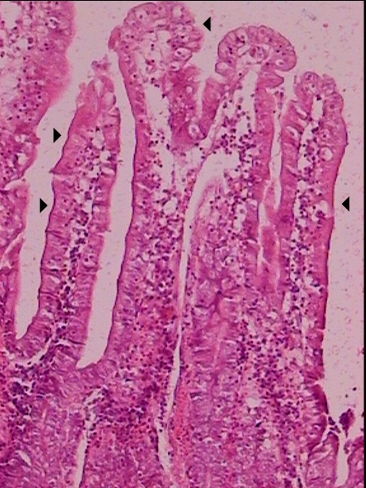
Εντερικές λάχνες δωδεκαδάκτυλου
Οι εντερικές λάχνες του 12/λου καλύπτονται από απορροφητικά και βλεννοπαραγωγά καλυκοειδή κύτταρα (βέλη).
Στο χόριο τους περιλαμβάνουν άφθονα λεμφοκύτταρα και πλασμοκύτταρα που εμφανίζονται σαν σκούρες κουκίδες. (χρώση αιματοξυλίνη-εωσίνη, μεγέθυνση Χ100)
© 2004, Εργαστήριο Ιστολογίας, Εμβρυολογίας & Ανθρωπολογίας, Ιατρικό Τμήμα, Α.Π.Θ.

Slide 4
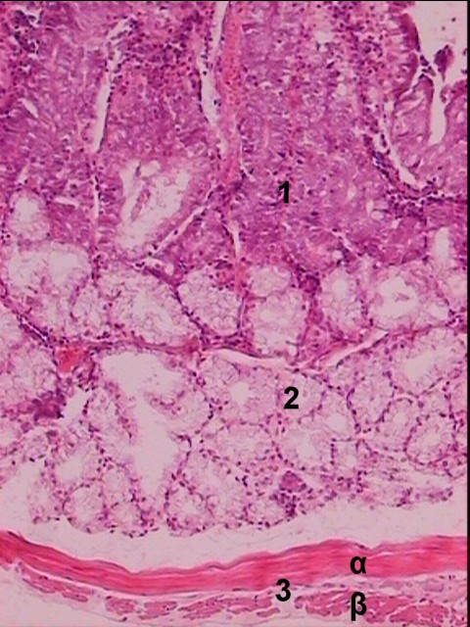
Αδένες του Brunner
Οι αδένες του Brunner (2) που βρίσκονται αποκλειστικά στο 12/λο παράγουν αλκαλική βλέννη που εξουδετερώνει την επίδραση του όξινου γαστρικού υγρού, ώστε να δράσουν τα παγκρεατικά ένζυμα στο κατάλληλο pH.
Ακόμη διακρίνονται ο βλεννογόνος (1) και ο μυϊκός χιτώνας (3) με την έσω κυκλοτερή (α) και την έξω επιμήκη (β) στιβάδα. (χρώση αιματοξυλίνη-εωσίνη, μεγέθυνση Χ100)
© 2004, Εργαστήριο Ιστολογίας, Εμβρυολογίας & Ανθρωπολογίας, Ιατρικό Τμήμα, Α.Π.Θ.

Slide 5
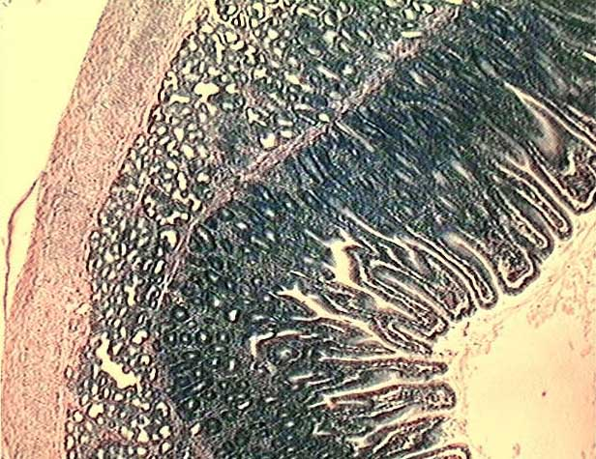
Δωδεκαδάκτυλο (μικρή μεγέθυνση)
Ιστολογική εικόνα δωδεκαδακτύλου σε μικρή μεγέθυνση (4x). Από τα δεξιά προς τα αριστερά παρατηρούνται:
ο αυλός του 12/λου;
ο βλεννογόνος, αποτελούμενος από λάχνες φυλλοειδούς μορφολογίας, εντερικούς αδένες (crypts of Lieberkühn) και τη βλεννογόνια μυϊκή στιβάδα;
ο υποβλεννογόνιος χιτώνας με τους αδένες του Brunner;
ο μυϊκός χιτώνας; και
ο ορογόνος χιτώνας. Χρώση = H&E.
© Paul Bell, Barbara Safiejko-Mroczka, Department of Zoology, University of Oklahoma. All rights reserved

Slide 6
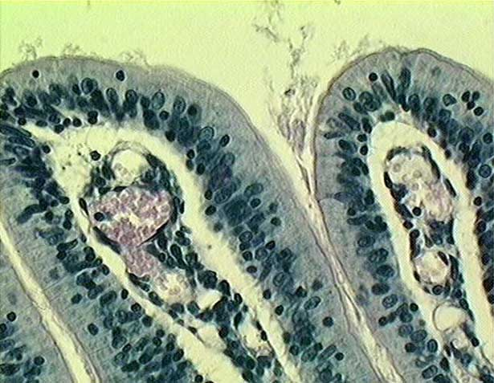
Βλεννογόνος Δωδεκαδακτύλου - Λάχνες (1/3)
Ιστολογική εικόνα 12/λου σε μεγάλη μεγέθυνση (40x) παρουσιάζουσα τις λάχνες του εντερικού βλεννογόνου.
Οι λάχνες αποτελούνται από ένα πυρήνα από χαλαρό συνδετικό ιστό, περιέχοντα τριχοειδή και ένα μεγάλο λεμφικό αγγείο (το χυλοφόρο), επικαλυπτόμενο από μονόστιβο απλό κυλινδρικό επιθήλιο αποτελούμενο από απορροφητικά κύτταρα και καλυκοειδή κύτταρα (δεν υπάρχουν στην εικόνα).
© Paul Bell, Barbara Safiejko-Mroczka, Department of Zoology, University of Oklahoma. All rights reserved

Slide 7
Βλεννογόνος Δωδεκαδακτύλου - Λάχνες (2/3)
Οι μικροί βαθυχρωματικοί πυρήνες εντός του επιθηλίου ανήκουν σε λεμφοκύτταρα που εισέρχονται στο διάστημα μεταξύ των κυττάρων. Παρουσία πολυαρίθμων τριχοειδών, που αποτελούν τμήματα του τριχοειδικού δικτύου των λαχνών. Παρουσία βαθυχρωματικής γραμμής στα κορυφαία τμήματα των επιθηλιακών κυττάρων, που υποδηλώνει την θέση του τελικού δικτύου κυτταροσκελετικών ινιδίων συνδεομένων με τα κορυφαία ενωτικά συμπλέγματα. Χρώση = H&E.
© Paul Bell, Barbara Safiejko-Mroczka, Department of Zoology, University of Oklahoma. All rights reserved

Slide 8
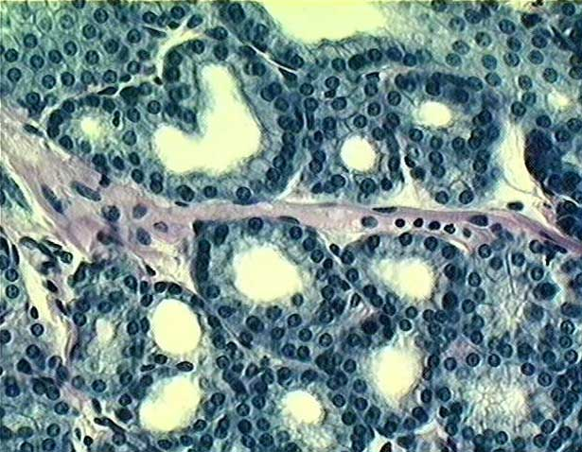
Δωδεκαδάκτυλο - Αδένες του Brunner's
Ιστολογική εικόνα 12/λου σε μεγάλη μεγέθυνση (40x) παρουσιάζουσα το όριο μεταξύ του βλεννογόνου, άνωθεν της ροδόχροης βλεννογονίου μυϊκής στιβάδας, περιέχοντος τις βάσεις των κρυπτών του Lieberkuhn, και του υποβλεννογονίου, κάτωθεν της βλεννογονίου μυϊκής στιβάδας, περιέχοντος τους οροβλεννώδεις αδένες του Brunner's.
Παρουσία γραμμοειδών προσεκβολών των κορυφαίων τμημάτων των επιθηλιακών κυττάρων των βλεννογονίων και των αδένων του Brunner's (ψηκτροειδής παρυφή).
Χρώση = H&E.
© Paul Bell, Barbara Safiejko-Mroczka, Department of Zoology, University of Oklahoma. All rights reserved

Slide 9
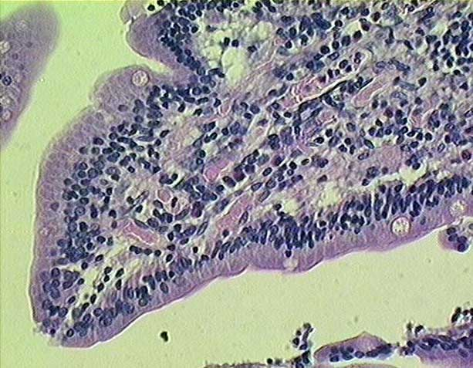
Βλεννογόνος Δωδεκαδακτύλου - Λάχνες (3/3)
Ιστολογική εικόνα 12/λου σε μεγάλη μεγέθυνση (40x) εμφανίζουσα τμήμα λάχνης του ενερικού βλεννογόνου. Οι λάχνες αποτελούνται από ένα πυρήνα από χαλαρό συνδετικό ιστό, περιέχοντα τριχοειδή και ένα μεγάλο λεμφικό αγγείο (το χυλοφόρο), επικαλυπτόμενο από μονόστιβο απλό κυλινδρικό επιθήλιο αποτελούμενο από απορροφητικά κύτταρα και καλυκοειδή κύτταρα πληρούμενα από άνευ χρωστικής βλέννα. Χρώση = H&E.
© Paul Bell, Barbara Safiejko-Mroczka, Department of Zoology, University of Oklahoma. All rights reserved

Slide 10
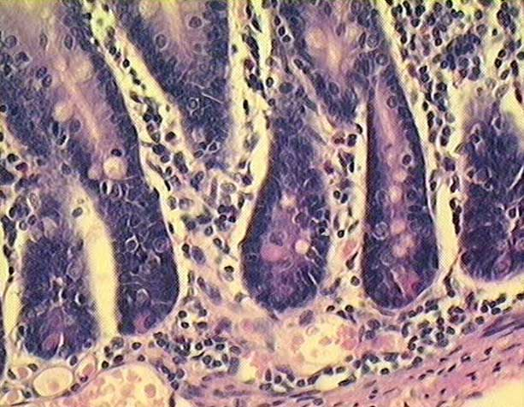
Δωδεκαδάκτυλο - Κρύπτες του Lieberkuhn (Εντερικοί αδένες)
Ιστολογική εικόνα 12/λου σε μεγάλη μεγέθυνση (40x) εμφανίζουσα τις κρύπτες του Lieberkuhn του εντερικού βλεννογόνου. Οι κρύπτες (εγκολπώσεις του εντερικού βλεννογόνου), επενδύονται από απλό κυλινδρικό επιθήλιο αποτελούμενο από απορροφητικά εντεροκύτταρα, καλυκοειδή κύτταρα, και, στη βάση των αδένων, από κύτταρα Paneth, που συνήθως περιέχουν ροδόχροα ηωσινόφιλα κοκκία (eosinophilic).
Οι αδένες περιβάλλονται από τον κυτταροβριθή χαλαρό συνδετικό ιστό του χορίου.
Στο κάτω άκρο της εικόνας παρατηρείται τμήμα της βλεννογονίου μυϊκής στιβάδας, η οποία διαχωρίζει τον βλεννογόνο από τον υποκείμενο υποβλεννογόνιο χιτώνα.
Χρώση= H&E.
© Paul Bell, Barbara Safiejko-Mroczka, Department of Zoology, University of Oklahoma. All rights reserved

Slide 11
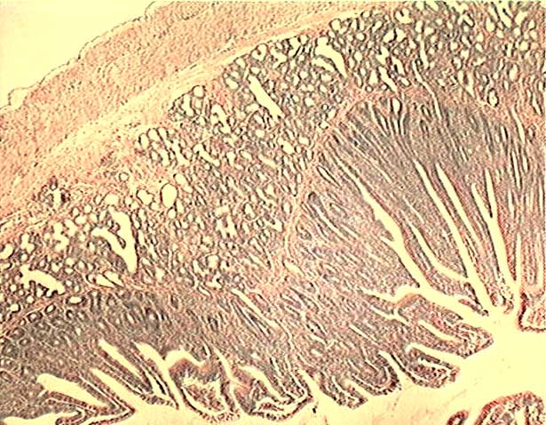
Δωδεκαδάκτυλο (1/2)
Ιστολογική εικόνα 12/λου σε μικρή μεγέθυνση (4x). Από δεξιά κάτω προς αριστερά πάνω παρατηρούνται:
ο βλεννογόνος, αποτελούμενος από φυλλοειδείς λάχνες (2η αναδίπλωση λεπτού εντέρου με τη μορφή της προσεκβολής του βλεννογόνου), εντερικούς αδένες (κρύπτες του of Lieberkuhn, 3η αναδίπλωση με τη μορφή εγκόλπωσης του εντερικού βλεννογόνου) και από τη λεπτή βλεννογόνια μυϊκή στιβάδα;
© Paul Bell, Barbara Safiejko-Mroczka, Department of Zoology, University of Oklahoma. All rights reserved
ο υποβλεννογόνιος χιτώνας, με τους χαρακτηριστικούς για το 12/λο αδένες του Brunner's;

Slide 12
Δωδεκαδάκτυλο (2/2)
τις 2 στιβάδες του μυϊκού χιτώνα; και
ο λεπτός ορογόνος υμένας, ο οποίος έχει μερικώς αποχωριστεί από τον μυϊκό χιτώνα σε μερικές περιοχές. Χρώση= H&E.
© Paul Bell, Barbara Safiejko-Mroczka, Department of Zoology, University of Oklahoma. All rights reserved

Slide 13
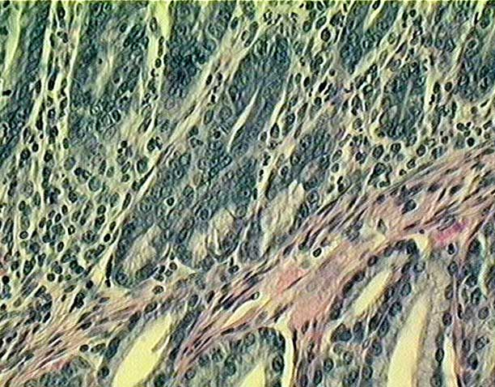
Δωδεκαδάκτυλο - Όριο Βλεννογόνου -Υποβλεννογονίου χιτώνα (1/2)
Ιστολογική εικόνα 12/λου σε μεγάλη μεγέθυνση (40x) εμφανίζουσα το όριο μεταξύ του βλεννογόνου και υποβλεννογονίου χιτώνα. Πάνω από την βλεννογόνια μυϊκή στιβάδα παρατηρούνται οι βάσεις των κρυπτών του Lieberkuhn.
Οι βάσεις των κρυπτών επενδύονται από απλό κυλινδρικό επιθήλιο από απορροφητικά εντεροκύτταρα και κύτταρα του Paneth cells (δεν φαίνονται στην εικόνα).
© Paul Bell, Barbara Safiejko-Mroczka, Department of Zoology, University of Oklahoma. All rights reserved

Slide 14
Δωδεκαδάκτυλο - Όριο Βλεννογόνου -Υποβλεννογονίου χιτώνα (2/2)
Οι αδένες περιβάλλονται από κυτταροβριθή χαλαρό συνδετικό ιστό του χορίου. Κάτω από τη βλεννογόνια μυϊκή στιβάδα βρίσκονται οι αδένες του Brunner's του υποβλεννογονίου χιτώνα.
Ένας πόρος από τους αδένες φαίνεται στο αριστερό κάτω της εικόνας διασχίζοντας τη βλεννογόνια μυϊκή στιβάδα. Χρώση= H&E.
© Paul Bell, Barbara Safiejko-Mroczka, Department of Zoology, University of Oklahoma. All rights reserved

Slide 15
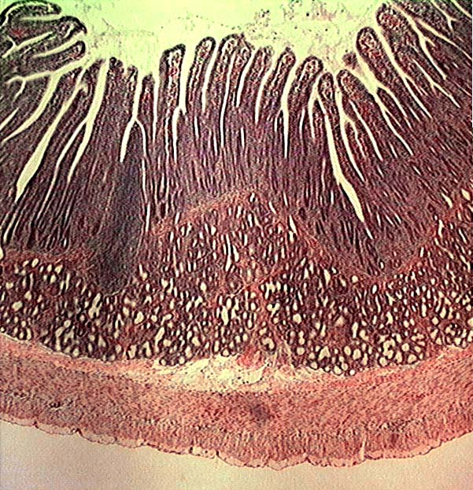
Δωδεκαδάκτυλο – Στιβάδες (1/4)
Εγκάρσια διατομή 12/λου σε μικρή μεγέθυνση (4x). Το 12/λο το πρώτο και μικρότερο σε μήκος τμήμα του λεπτού εντέρου, εμφανίζει την σε 4 στιβάδες οργάνωση της δομής του, όπως και οι άλλες περιοχές του εντέρου.
Η εσωτερική στιβάδα που είναι προς τον εντερικό αυλό, είναι ο βλεννογόνος.
Δακτυλοειδείς προσεκβολές του βλεννογόνου, ονομάζονται λάχνες, εκτείνονται εντός του αυλού και αυξάνουν την επιφάνεια για την απορρόφηση των εισερχομένων ουσιών.
© Paul Bell, Barbara Safiejko-Mroczka, Department of Zoology, University of Oklahoma. All rights reserved

Slide 16
Δωδεκαδάκτυλο - Στιβάδες (2/4)
Οι βάσεις των λαχνών περιβάλλονται από τα στόμια των εντερικών αδένων, καλουμένων κρύπτες του Lieberkuhn. Αυτοί οι διακλαδιζόμενοι σωληνώδεις αδένες εκτείνονται σε όλο το μήκος της βλεννογόνιας μυϊκής στιβάδος, της λεπτής στιβάδας από λείο μυϊκό ιστό που δηλώνει το όριο μεταξύ του βλεννογόνου και του υποκείμενου υποβλεννογόνιου χιτώνα.
Ο υποβλεννογόνιος χιτώνας του 12/λου διαφέρει από αυτόν του υπόλοιπου λεπτού εντέρου γιατί περιέχει μεγάλο αριθμό σωληνοκυψελωτών αδένων, των αδένων του Brunner's.
Μεμονωμένες αθροίσεις λεμφοειδών κυττάρων εμφανίζονται στο αριστερό της εικόνας.
© Paul Bell, Barbara Safiejko-Mroczka, Department of Zoology, University of Oklahoma. All rights reserved

Slide 17
Δωδεκαδάκτυλο - Στιβάδες (3/4)
Τα λεμφοειδή κύτταρα εκτείνονται από τον υποβλεννογόνιο στον βλεννογόνο, διαπερνώντας τη βλεννογόνια μυϊκή στιβάδα. Το έξω τοίχωμα του 12/λου σχηματίζεται από τον μυϊκό χιτώνα, που αποτελείται από 2 στιβάδες λείου μυϊκού ιστού-την έσω κυκλοτερή στιβάδα και την έξω επιμήκη στιβάδα.
Η τελευταία στιβάδα είναι ο ορογόνος χιτώνας, που αποτελείται από μία λεπτή στιβάδα χαλαρού συνδετικού ιστού επικαλυπτόμενου από απλό μονόστιβο πλακώδες επιθήλιο από μεσοθηλιακά κύτταρα.
Χρώση= H&E
© Paul Bell, Barbara Safiejko-Mroczka, Department of Zoology, University of Oklahoma. All rights reserved

Slide 18
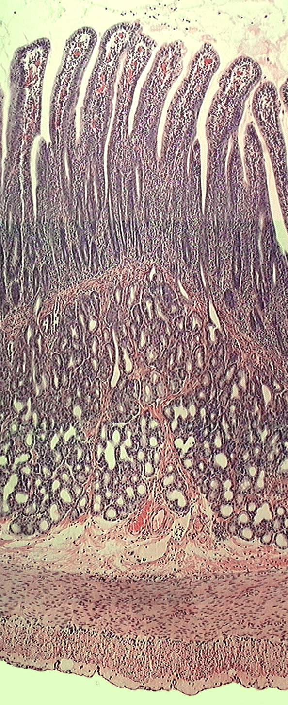
Δωδεκαδάκτυλο - Στιβάδες (4/4)
Η ίδια ιστολογική εικόνα της εγκάρσιας διατομής του 12/λου σε μεσαία μεγέθυνση (10x), παρουσιάζουσα ολόκληρο το πάχος του τοιχώματος. Χρώση= H&E
© Paul Bell, Barbara Safiejko-Mroczka, Department of Zoology, University of Oklahoma. All rights reserved

Slide 19
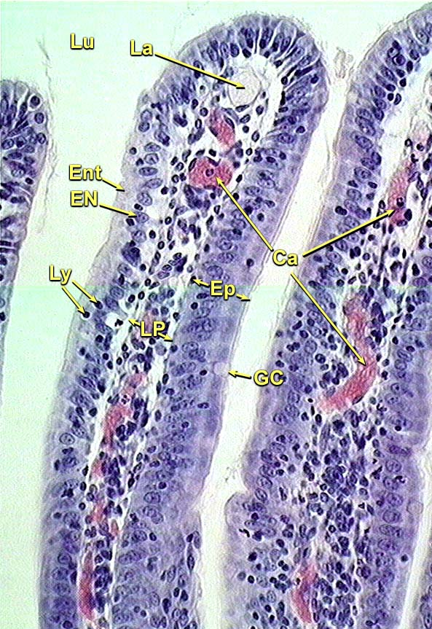
Δωδεκαδάκτυλο - Λάχνες (1/3)
Επιμήκης διατομή λαχνών 12/λου σε μεγάλη μεγέθυνση (40x). Oι λάχνες (Vi) είναι δακτυλοειδείς προσεκβολές του βλεννογόνου προβάλλουσες ενδοαυλικά (Lu) του εντέρου αυξάνουσες την επιφάνεια για την απορρόφηση ουσιών.
Σύσπαση του λείου μυϊκού ιστού εντός της λάχνης κάνει τις λάχνες να ταλαντεύονται πλευρικά και να αναδεύουν το περιεχόμενο του εντέρου κοντά στην επιφάνεια του 12/λου για να ενισχύεται η διάχυση των διαλυμένων ουσιών και η πρόσληψή τους διαμέσου του επιθηλίου.
© Paul Bell, Barbara Safiejko-Mroczka, Department of Zoology, University of Oklahoma. All rights reserved

Slide 20
Δωδεκαδάκτυλο - Λάχνες (2/3)
Οι λάχνες καλύπτονται από απλό μονόστιβο κυλινδρικό επιθήλιο (Ep) αποτελούμενο από απορροφητικά κύτταρα, τα εντεροκύτταρα (Ent) και από εκκρίνοντα βλέννη καλυκοειδή κύτταρα (GC).
Τα πρώτα είναι κυλινδρικά κύτταρα με ωοειδείς πυρήνες (EN), ενώ τα δεύτερα έχουν ερεία κορυφή πληρούμενη από άχρωμη βλέννα και στενή βάση με ένα αποπεπλατυσμένο πυρήνα.
© Paul Bell, Barbara Safiejko-Mroczka, Department of Zoology, University of Oklahoma. All rights reserved

Slide 21
Δωδεκαδάκτυλο - Λάχνες (3/3)
Πολυάριθμοι μικροί, στρογγυλοί λεμφοκυτταρικοί πυρήνες (Ly) βρίσκονται μεταξύ εξειδικευμένων επιθηλιακών κυττάρων (κύτταρα Μ).
Το κέντρο των λαχνών αποτελεί το χόριο (LP) από χαλαρό συνδετικό ιστό, περιέχον στο κέντρο της λάχνης ένα λεμφαγγείο, που ονομάζεται χυλοφόρο (La), και ένα δίκτυο από τριχοειδή (Ca).
Χρώση = H&E
© Paul Bell, Barbara Safiejko-Mroczka, Department of Zoology, University of Oklahoma. All rights reserved

Slide 22
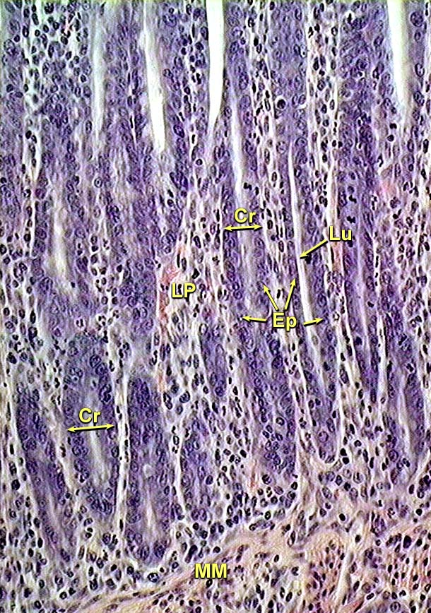
Δωδεκαδάκτυλο - Κρύπτες του Lieberkuhn (1/2)
Επιμήκης διατομή βλεννογόνου 12/λου σε μεγάλη μεγέθυνση (40x). Παρατηρείται το βασικό τμήμα του βλεννογόνου περιέχον εντερικούς αδένες, τους ονομαζόμενους κρύπτες του Lieberkuhn (Cr).
Αυτοί οι απλοί σωληνώδεις αδένες επενδύονται από μονόστιβο κυλινδρικό επιθήλιο (Ep) και περιβάλλονται από χόριο αποτελούμενο από χαλαρό συνδετικό ιστό (LP).
© Paul Bell, Barbara Safiejko-Mroczka, Department of Zoology, University of Oklahoma. All rights reserved

Slide 23
Δωδεκαδάκτυλο - Κρύπτες του Lieberkuhn (2/2)
Ο κυλινδρικός αυλός των αδένων είναι συνεχής με τον αυλό του 12/λου.
Το χόριο περιέχει μεγάλο αριθμό περιπλανώμενων κυττάρων (λεμφοκύτταρα, μακροφάγα, πλασματοκύτταρα, ηωσινόφιλα) που δύσκολα ξεχωρίζουν στην εικόνα.
Στη βάση των αδένων παρατηρείται η βλεννογόνιος μυϊκή στιβάδα (MM), που υποδηλώνει το όριο μεταξύ βλεννογόνου και του υποκείμενου υποβλεννογονίου χιτώνα.
Χρώση= H&E
© Paul Bell, Barbara Safiejko-Mroczka, Department of Zoology, University of Oklahoma. All rights reserved

Slide 24
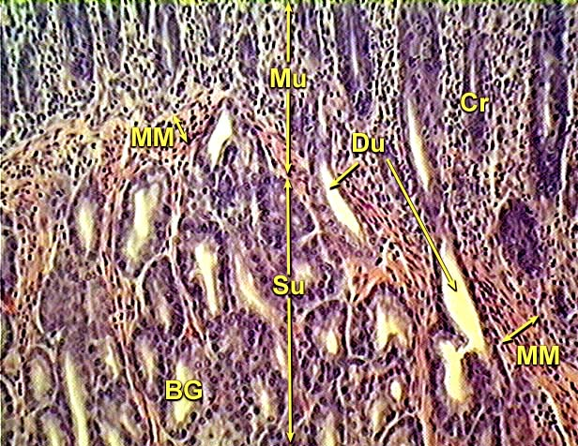
Δωδεκαδάκτυλο - Βλεννογόνιος μυϊκή στιβάδα
Ιστολογική εικόνα σε μεσαία μεγέθυνση (20x) του ορίου μεταξύ του βλεννογόνου (Mu), περιέχοντος τα τελικά τμήματα των κρυπτών του Lieberkuhn (Cr), και του υποβλεννογονίου χιτώνα του 12/λου.
Η βλεννογόνιος μυϊκή στιβάδα (MM) είναι μία στιβάδα από λείο μυϊκό ιστό ποικίλου πάχους που υποδηλώνει το εξωτερικό όριο του βλεννογόνου από τον υποβλεννογόνιο.
Διαπερνάται σε διάφορα σημεία από τους πόρους (Du) των αδένων του Brunner's (BG), που βρίσκονται στον υποβλεννογόνιο χιτώνα. Χρώση= H&E
© Paul Bell, Barbara Safiejko-Mroczka, Department of Zoology, University of Oklahoma. All rights reserved

Slide 25
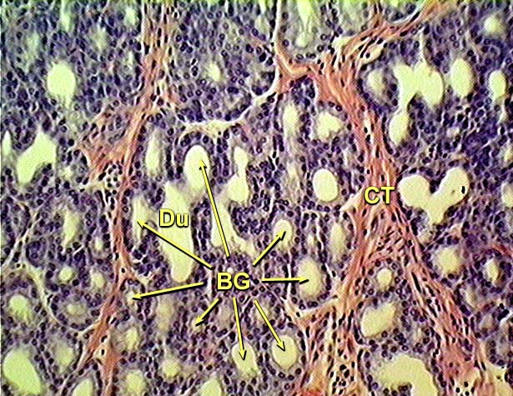
Δωδεκαδάκτυλο - Υποβλεννογόνιος χιτώνας
Ιστολογική εικόνα των αδένων του Brunner's (BG), ευρισκομένων στον υποβλεννογόνιο χιτώνα του 12/λου σε μεσαία μεγέθυνση (20x), περιβαλλομένων από δίκτυο συνδετικού ιστού (CT). Αυτοί οι διακλαδιζόμενοι σωληνοκυψελωτοί αδένες αποτελούνται από μονόστιβο κυλινδρικό επιθήλιο.
Παράγουν ελκαλικό έκκριμα που αποτελείται από βλέννη και πρωτεΐνες που προστατεύουν την επιφάνεια του 12/λου ουδετεροποιώντας (αύξηση του ph) τον εισερχόμενο όξινο χυμό που έρχεται από το στομάχι.
Οι πόροι (Du) των αδένων αποτελούνται από χαμηλό κυλινδρικό προς κυβικό επιθήλιο που ξεχωρίζει από το ψηλά εκκριτικά κύτταραρ. Χρώση= H&E
© Paul Bell, Barbara Safiejko-Mroczka, Department of Zoology, University of Oklahoma. All rights reserved

Slide 26
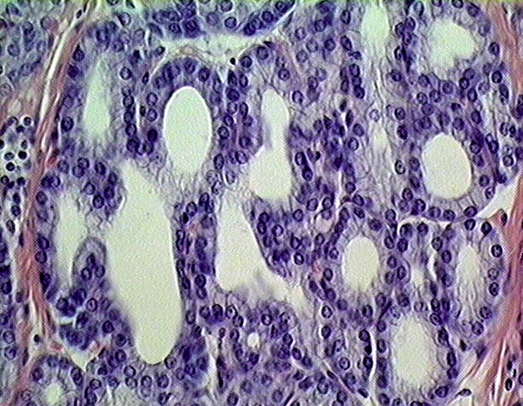
Δωδεκαδάκτυλο - Αδένες Brunner's
Η ίδια ιστολογική εικόνα σε μεγάλη μεγέθυνση (40x), εμφανίζουσα τους αδένες του Brunner's στον υποβλεννογόνιο χιτώνα του 12/λου.
Το τοίχωμα των εκκριτικών τμημάτων των σωληνοκυψελωδών αδένων σχηματίζεται από μονόστιβο κυλινδρικό επιθήλιο.
Σε διάφορες θέσεις υπάρχουν διακλαδώσεις των αδενίων.
Αθροίσεις αδένων περιβάλλονται από δίκτυο συνδετικού ιστού.
Οι πόροι των αδένων καλύπτονται από χαμηλό κυλινδρικό προς κυβικό επιθήλιο.
Χρώση= H&E
© Paul Bell, Barbara Safiejko-Mroczka, Department of Zoology, University of Oklahoma. All rights reserved

Slide 27
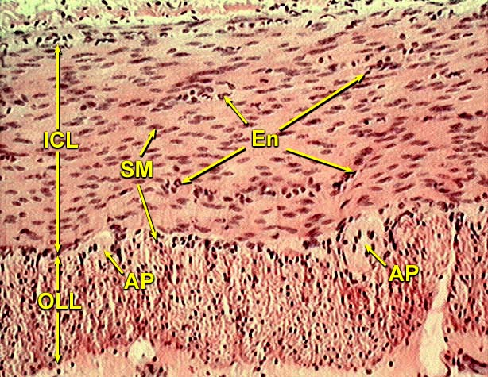
Δωδεκαδάκτυλο - Μυϊκός χιτώνας (20x)
Ιστολογική εικόνα μυϊκού χιτώνα 12/λου σε μεσαία μεγέθυνση (20x), υπεύθυνου για τις ρυθμικές περισταλτικές συσπάσεις που ωθούν τον χυμό διαμέσου του εντέρου. Αποτελείται από 2 παχειές στιβάδες λείου μυϊκού ιστού: την έσω κυκλοτερή στιβάδα (ICL) and the την έξω επιμήκη στιβάδα (ILL).
Οι ωοειδείς πυρήνες των λείων μυϊκών κυττάρων (SM) παρατηρούνται σε επιμήκη διατομή της έσω στιβάδας και σε εγκάρσια διατομή της έξω στιβάδας. Οι αποπεπλατυσμένοι πυρήνες των ενδοθηλιακών κυττάρων (En) υποδηλώνουν τη θέση των τριχοειδών που τροφοδοτούν τις μυϊκές στιβάδες. Μεταξύ των 2 στιβάδων παρατηρείται το πλέγμα του Auerbach's (AP) από γάγγλια και νεύρα. Χρώση= H&E
© Paul Bell, Barbara Safiejko-Mroczka, Department of Zoology, University of Oklahoma. All rights reserved

Slide 28
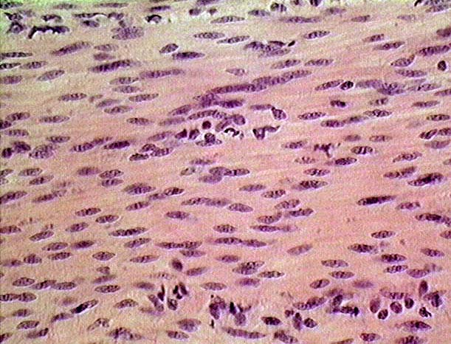
Δωδεκαδάκτυλο - Μυϊκός χιτώνας (40x)
Η ίδια ιστολογική εικόνα σε μεγάλη μεγέθυνση (40x). Παρουσία της έσω κυκλοτερούς μυϊκής στιβάδας του 12/λου, αποτελούμενη από πολλούς στίχους λείων μυϊκών κυττάρων.
Οι ωοειδείς αραιοχρωματικοί πυρήνες αντιστοιχούν στους πυρήνες των λείων μυϊκών κυττάρων, ενώ οι αποπεπλατυσμένοι βαθυχρωματικοί πυρήνες ανήκουν στα ενδοθηλιακά κύτταρα που επενδύουν τα τριχοειδή.
Χρώση = H&E
© Paul Bell, Barbara Safiejko-Mroczka, Department of Zoology, University of Oklahoma. All rights reserved

Slide 29
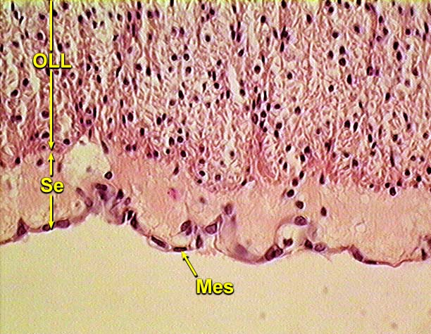
Δωδεκαδάκτυλο - Ορογόνος χιτώνας
Ιστολογική εικόνα εξωτερικού τοιχώματος του 12/λου σε μεγάλη μεγέθυνση (40x). Καλύπτεται από τον ορογόνο χιτώνα (Se), που αποτελείται από στιβάδα χαλαρού συνδετικού ιστού καλυπτόμενου από μονόστιβο πλακώδες επιθήλιο από μεσοθηλιακά κύτταρα (Me), με αποπεπλατυσμένους πυρήνες.
Ο ορογόνος καλύπτει την έξω επιμήκη μυϊκή στιβάδα (OLL) του μυϊκού χιτώνα, στην οποία παρατηρούνται πολλοί πυρήνες λείων μυϊκών κυττάρων σε εγκάρσια διατομή. Χρώση= H&E
© Paul Bell, Barbara Safiejko-Mroczka, Department of Zoology, University of Oklahoma. All rights reserved

Slide 30
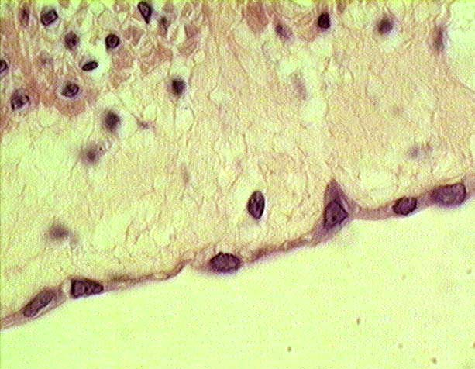
Δωδεκαδάκτυλο - Ορογόνος χιτώνας (100x)
Η ίδια ιστολογική εικόνα σε πολύ μεγάλη μεγέθυνση (100x). H έξω επιφάνεια, προς την περιτοναϊκή κοιλότητα, καλύπτεται από μονόστιβο πλακώδες επιθήλιο από μεσοθηλιακά κύτταρα, χαρακτηριζόμενα από βαθυχρωματικούς αποπεπλατυσμένους πυρήνες.
Κάτω από το επιθήλιο είναι μία στιβάδα από χαλαρό συνδετικό ιστό.
Κάτω από τον ορογόνο είναι η έξω επιμήκης στιβάδα του μυϊκού χιτώνα, η οποία εμφανίζει σφαιρικούς πυρήνες των λείων μυϊκών ινών.
Χρώση= H&E
© Paul Bell, Barbara Safiejko-Mroczka, Department of Zoology, University of Oklahoma. All rights reserved

Slide 31
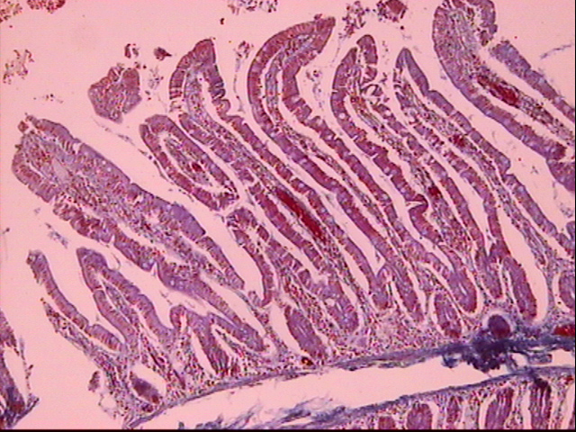
Νήστις (1/4)
Οι εντερικές λάχνες αποτελούν δακτυλοειδείς προσεκβολές του βλεννογόνου του λεπτού εντέρου, οι οποίες συνολικά αυξάνουν 10 φορές την απορροφητική του επιφάνεια. (χρώση Mallory, μεγέθυνση Χ50)
© 2004, Εργαστήριο Ιστολογίας, Εμβρυολογίας & Ανθρωπολογίας, Ιατρικό Τμήμα, Α.Π.Θ.

Slide 32
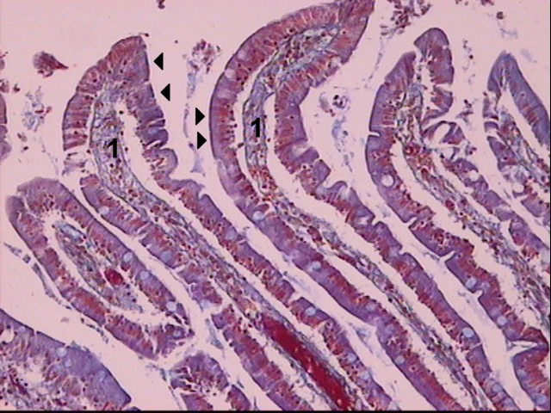
Νήστις (2/4)
Οι εντερικές λάχνες καλύπτονται από απορροφητικά και βλεννοπαραγωγά καλυκοειδή κύτταρα (βέλη). Το υπόστρωμα τους (1) αποτελείται από χαλαρό συνδετικό ιστό με αγγεία και νεύρα. (χρώση Mallory, μεγέθυνση Χ100)
© 2004, Εργαστήριο Ιστολογίας, Εμβρυολογίας & Ανθρωπολογίας, Ιατρικό Τμήμα, Α.Π.Θ.

Slide 33
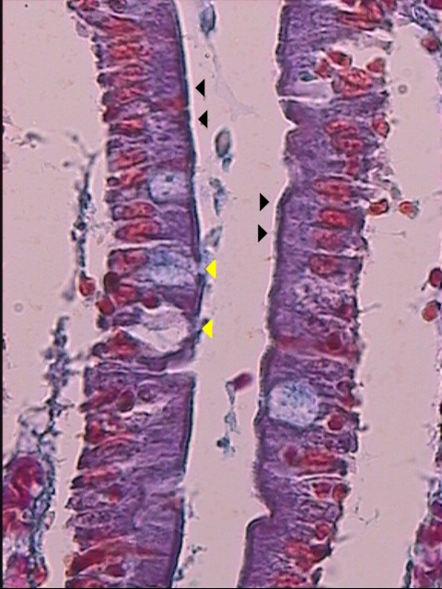
Νήστις (3/4)
Η σκούρα γραμμή (μαύρα βέλη) στην επιφάνεια του επιθηλίου αποτελεί την «ψηκτροειδή παρυφή» (4η αναδίπλωση με τη μορφή κορυφαίας προσεκβολής του εντεροκυττάρου) και αντιστοιχεί στις μικρολάχνες των απορροφητικών εντεροκυττάρων.
Με κίτρινα βέλη σημειώνονται τα διάσπαρτα βλεννοπαραγωγά καλυκοειδή κύτταρα του καλυπτηρίου επιθηλίου του λεπτού εντέρου.
(χρώση Mallory, μεγέθυνση Χ400)
© 2004, Εργαστήριο Ιστολογίας, Εμβρυολογίας & Ανθρωπολογίας, Ιατρικό Τμήμα, Α.Π.Θ.

Slide 34
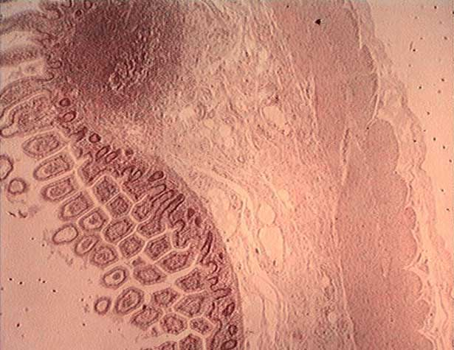
Νήστις (4/4)
Ιστολογική εικόνα νήστιδας σε μικρή μεγέθυνση (4x). Από τα αριστερά προς τα δεξιά παρατηρούνται:
ο βλεννογόνος, αποτελούμενος από λάχνες (2η αναδίπλωση με τη μορφή προσεκβολής του βλεννογόνου) και κρύπτες του Lieberkuhn (3η αναδίπλωση με τη μορφή εγκόλπωσης του βλεννογόνου), χόριο, και από τη βλεννογόνιο μυϊκή στιβάδα;
ο υποβλεννογόνιος χιτώνας, περιέχων μία μεγάλη άθροιση λεμφικών κυττάρων;
ο διπλός μυϊκός χιτώνας; και
ο ορογόνος χιτώνας.
Χρώση= H&E.
© Paul Bell, Barbara Safiejko-Mroczka, Department of Zoology, University of Oklahoma. All rights reserved

Slide 35
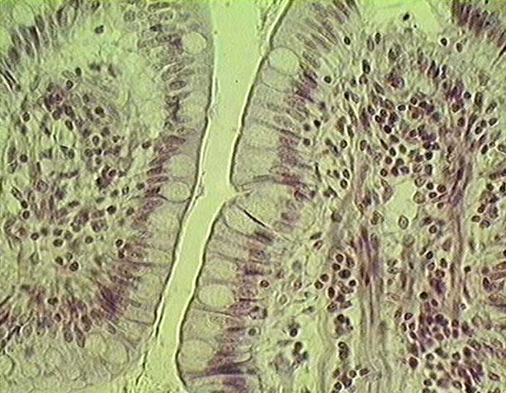
Νήστις - Λάχνες
Ιστολογική εικόνα νήστιδας σε μεγάλη μεγέθυνση (40x) παρουσιάζουσα τις λάχνες του βλεννογόνου, επενδυόμενες από μονόστιβο κυλινδρικό επιθήλιο αποτελούμενο από απορροφητικά εντεροκύτταρα και από βλεννοεκκριτικά καλυκοειδή κύτταρα.
Οι λάχνες έχουν κέντρο αποτελούμενο από κυτταροβριθή χαλαρό συνδετικό ιστό, μία προέκταση του χορίου. Η μαύρη γραμμή στην κορυφή των επιθηλιακών κυττάρων αντιστοιχεί στις μικρολάχνες. Χρώση=H&E.
© Paul Bell, Barbara Safiejko-Mroczka, Department of Zoology, University of Oklahoma. All rights reserved

Slide 36
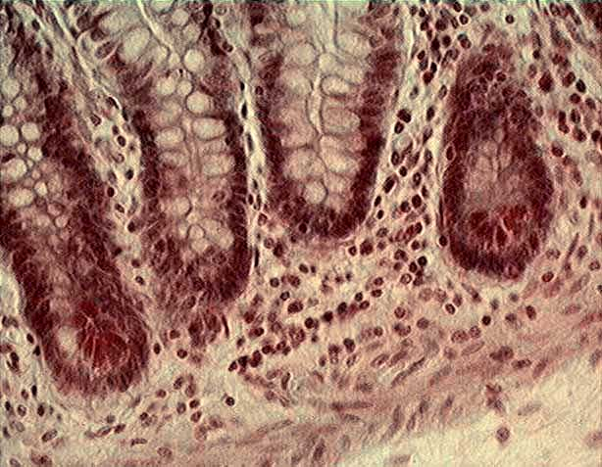
Νήστις - Κρύπτες Lieberkuhn
Ιστολογική εικόνα νήστιδας σε μεγάλη μεγέθυνση (40x) παρουσιάζουσα τις κρύπτες του Lieberkuhn, που επενδύονται από μονόστιβο κυλινδρικό επιθήλιο από απορροφητικά εντεροκύτταρα και καλυκοειδή κύτταρα.
Στις βάσεις των κρυπτών βρίσκονται τα κύτταρα του Paneth, που περιέχουν ηωσινοφιλικά ζυμογόνα κοκκία.
Οι αδένες περιβάλλονται από κυτταροβριθή χαλαρό συνδετικό ιστό του χορίου.
Στην βάση των κρυπτών παρατηρείται η βλεννογόνιος μυϊκή στιβάδα.
Χρώση H&E.
© Paul Bell, Barbara Safiejko-Mroczka, Department of Zoology, University of Oklahoma. All rights reserved

Slide 37
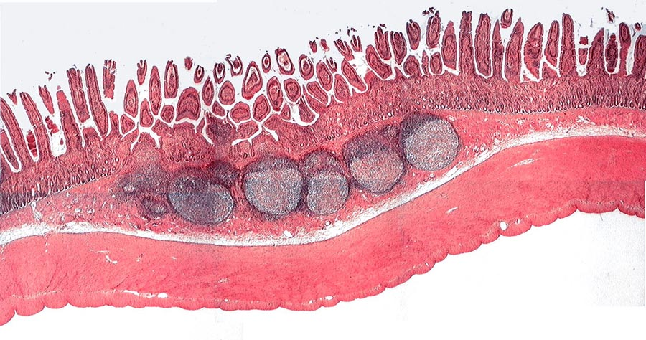
Ειλεός (1/7)
Ιστολογική εικόνα εγκάρσιας διατομής ειλεού σε μικρή μεγέθυνση (4x). O ειλεός έχει την ίδια γενική δομή όπως οι άλλες περιοχές του λεπτού εντέρου. Η εσωτερική στιβάδα είναι ο βλεννογόνος, αποτελούμενος από μονόστιβο κυλινδρικό επιθήλιο στηριζόμενο σε μία στιβάδα χαλαρού συνδετικού ιστού, το χόριο.
© Paul Bell, Barbara Safiejko-Mroczka, Department of Zoology, University of Oklahoma. All rights reserved

Slide 38
Ειλεός (2/7)
Βραχείες δακτυλοειδείς προσεκβολές του βλεννογόνου, οι λάχνες, εκτείνονται στον αυλό και αυξάνουν την επιφάνεια για την απορρόφηση ουσιών.
© Paul Bell, Barbara Safiejko-Mroczka, Department of Zoology, University of Oklahoma. All rights reserved
Οι βάσεις των λαχνών περιβάλλονται από ανοίγματα των εντερικών αδένων (εγκολπώσεις του βλεννογόνου), τις κρύπτες του Lieberkuhn, που είναι διακλαδιζόμενοι σωληνωτοί αδένες που εκτείνονται σε όλη τη βλεννογόνιο μυϊκή στιβάδα, τη λεπτή στιβάδα του λείου μυϊκού ιστού που υποδηλώνει το όριο μεταξύ του βλεννογόνου και του υποκείμενου υποβλεννογονίου ιστού.

Slide 39
Ειλεός (3/7)
Ο χιτώνας αυτός αποτελείται από χαλαρό συνδετικό ιστό περιέχων γάγγλια του παρασυμπαθητικού κλάδου του αυτονόμου νευρικού συστήματος, το πλέγμα του Meissner's.
© Paul Bell, Barbara Safiejko-Mroczka, Department of Zoology, University of Oklahoma. All rights reserved
Το κύριο χαρακτηριστικό του ειλεού είναι η παρουσία μεγάλων λεμφοζιδίων, των πλακών του Peyers, που βρίσκονται στον υποβλεννογόνιο, αλλά συχνά διαπερνούν τη βλεννογόνια μυϊκή στιβάδα, και διέρχονται στο χόριο του βλεννογόνου.
Οι πλάκες του Peyers εμφανίζουν αραιοχρωματικά βλαστικά κέντρα περιβαλλόμενα από βαθυχρωματικά στρώματα λεμφοκυττάρων.

Slide 40
Ειλεός (4/7)
Ο επόμενος χιτώνας είναι ο μυϊκός, που αποτελείται από 2 στιβάδες λείου μυϊκού ιστού-την έσω κυκλοτερή στιβάδα και την έξω επιμήκη στιβάδα διαχωριζόμενες από μία λεπτή στιβάδα χαλαρού συνδετικού ιστού.
© Paul Bell, Barbara Safiejko-Mroczka, Department of Zoology, University of Oklahoma. All rights reserved
Ο εξωτερικός χιτώνας είναι ο ορογόνος, που αποτελείται από μονόστιβο πλακώδες επιθήλιο από μεσοθηλιακά κύτταρα. Χρώση= H&E

Slide 41
Ειλεός (5/7)
Εγκάρσια διατομή του τοιχώματος ειλεού σε μικρή μεγέθυνση (4x). Από πάνω προς τα κάτω παρατηρούνται οι 4 στιβάδες:
Ο βλεννογόνος προς την πλευρά του αυλού του εντέρου. Αποτελείται από μονόστιβο κυλινδρικό επιθήλιο, αποτελούμενο από απορροφητικά κύτταρα, τα εντεροκύτταρα, και από τα καλυκοειδή κύτταρα, εκκρίνοντα βλέννη. Το επιθήλιο υποστηρίζεται από το χόριο από χαλαρό συνδετικό ιστό. Ο βλεννογόνος βρίσκεται σε επαφή με τη βλεννογόνια μυϊκή στιβάδα, μία λεπτή στιβάδα από λείο μυϊκό ιστό που χωρίζει το βλεννογόνο από τον υποκείμενο υποβλεννογόνιο χιτώνα. Λάχνες, αποτελούμενες από βραχείες δακτυλοειδείς προσεκβολές του βλεννογόνου, εκτείνονται στον αυλό και οι κρύπτες του Lieberkuhn, οι οποίοι είναι διακλαδιζόμενοι σωληνώδεις εντερικοί αδένες, εκτείνονται από τις βάσεις των λαχνών στη βλεννογόνια μυϊκή στιβάδα.
© Paul Bell, Barbara Safiejko-Mroczka, Department of Zoology, University of Oklahoma. All rights reserved

Slide 42
Ειλεός (6/7)
Ο υποβλεννογόνιος χιτώνας είναι μία στιβάδα αποτελούμενη από πυκνό ανώμαλο συνδετικό ιστό κοντά στο βλεννογόνο και χαλαρό συνδετικό ιστό κοντά στο μυϊκό χιτώνα. Εκτός από αιμοφόρα και λεμφικά αγγεία, ο υποβλεννογόνιος περιέχει γάγγλια του παρασυμπαθητικού κλάδου του αυτονόμου νευρικού συστήματος, το υποβλεννογόνιο πλέγμα του Meissner's. Το κύριο χαρακτηριστικό του ειλεού είναι η παρουσία μεγάλων λεμφοζιδίων, των πλακών του Peyers, που βρίσκονται στον υποβλεννογόνιο, αλλά συχνά διασχίζουν την βλεννογόνια μυϊκή στιβάδα και εισέρχονται στο χόριο του βλεννογόνου. Οι πλάκες του Peyers έχουν αραιοχρωματικά βλαστικά κέντρα περιβαλλόμενα από βαθυχρωματικά στρώματα λεμφοκυττάρων. = H&E
© Paul Bell, Barbara Safiejko-Mroczka, Department of Zoology, University of Oklahoma. All rights reserved

Slide 43
Ειλεός (7/7)
Ο μυϊκός χιτώνας αποτελείται από 2 στιβάδες λείου μυϊκού ιστού – την έσω στιβάδα όπου τα μυϊκά κύτταρα διατάσσονται κυκλοτερώς γύρω από τον αυλό και την έξω στιβάδα όπου τα μυϊκά κύτταρα διατάσσονται παράλληλα προς τον επιμήκη άξονα του εντερικού σωλήνα. Οι 2 στιβάδες διαχωρίζονται από μία λεπτή στιβάδα χαλαρού συνδετικού ιστού που περιέχει το πλέγμα του Auerbach's από νευρικά κύτταρα, που είναι επίσης τμήμα του παρασυμαπαθητικού κλάδου του αυτόνομου νευρικού συστήματος.
Η εξωτερική στιβάδα είναι ο ορογόνος χιτώνας, ο οποίος αποτελείται από μονόστιβο πλακώδες επιθήλιο από μεσοθηλιακά κύτταρα, προς την πλευρά της περιτοναϊκής κοιλότητας. Είναι συνεχής με το περιτόναιο που επενδύει την κοιλότητα. Χρώση= H&E
© Paul Bell, Barbara Safiejko-Mroczka, Department of Zoology, University of Oklahoma. All rights reserved

Slide 44
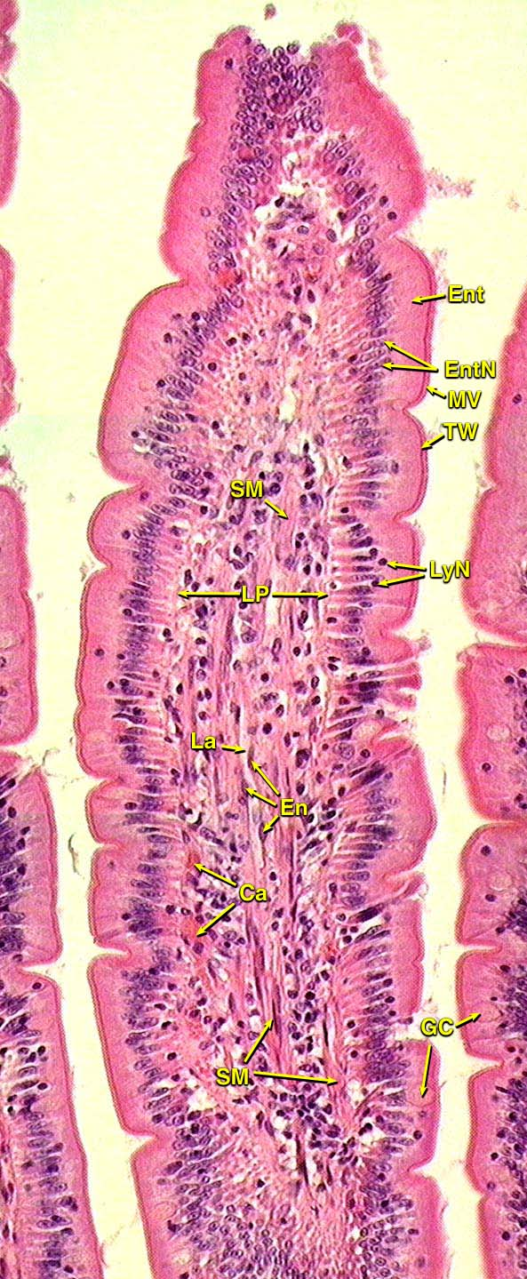
Ειλεός - Λάχνες (1/3)
Επιμήκης διατομή ειλεού σε μεσαία μεγέθυνση (20x) παρουσιάζουσα λάχνη του βλεννογόνου. Αποτελείται από χαλαρό συνδετικό ιστό στο κέντρο της, το χόριο (LP), καλυπτόμενο από μονόστιβο κυλινδρικό επιθήλιο αποτελούμενο από 2 κυτταρικούς τύπους:
Εντεροκύτταρα (Ent) ψηλά κυλινδρικά κύτταρα με ωοειδείς πυρήνες (EntN) στο ήμισυ της βάσης του κυττάρου, που επιλεκτικά απορροφούν θρεπτικά συστατικά πέψης από τον εντερικό αυλό. Η κορυφαία τους επιφάνεια καλύπτεται από μικρολάχνες (MV) στη βάση των οποίων βρίσκεται το τελικό υμένιο (TW) των κυτταροσκελετικών ινιδίων.
© Paul Bell, Barbara Safiejko-Mroczka, Department of Zoology, University of Oklahoma. All rights reserved

Slide 45
Ειλεός - Λάχνες (2/3)
Καλυκοειδή κύτταρα (GC), που έχουν ευρεία κορυφή πληρούμενη με βλέννη και στενή βάση με αποπεπλατυσμένο πυρήνα, είναι διασκορπισμένα μεταξύ των εντεροκυττάρων.
Το χόριο δύναται να περιέχει οποιοδήποτε από τα κύτταρα που βρίσκονται τυπικά στον χαλαρό συνδετικό ιστό.
© Paul Bell, Barbara Safiejko-Mroczka, Department of Zoology, University of Oklahoma. All rights reserved

Slide 46
Ειλεός - Λάχνες (3/3)
Άλλα στοιχεία είναι:
δεσμίδες λείου μυϊκού ιστού (SM), που επιτρέπουν στις λάχνες να κινούνται με τέτοιο τρόπο ώστε να αναδεύουν το εντερικό περιεχόμενο;
(2) τριχοειδή (Ca), που συλλέγουν τα θρεπτικά μόρια που απορροφούνται διαμέσου του επιθηλίου; και
ένα κεντρικό λεμφικό αγγείο, το χυλοφόρο (La), καλυπτόμενο από ενδοθηλιακά κύτταρα (En), το οποίο παροχετεύει το υπερβάλλον υγρό των ιστών από το χόριο. Χρώση = H&E
© Paul Bell, Barbara Safiejko-Mroczka, Department of Zoology, University of Oklahoma. All rights reserved

Slide 47
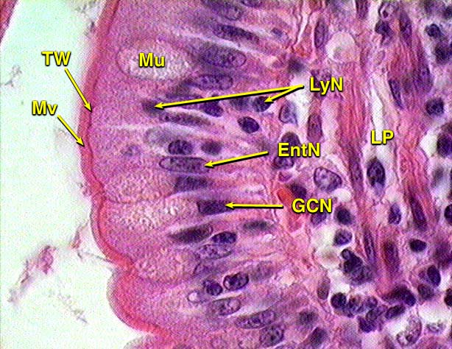
Ειλεός - Λάχνη (100x)
Η ίδια ιστολογική εικόνα λάχνης ειλεού σε πολύ μεγάλη μεγέθυνση (100x) παρουσιάζουσα την επιθηλιακή επένδυση της λάχνης. Αποτελείται από τα απορροφητικά εντεροκύτταρα και τα καλυκοειδή κύτταρα υποστηριζόμενα από χαλαρό συνδετικό ιστό, το χόριο (LP). Τα εντεροκύτταρα είναι ψηλά κυλινδρικά κύτταρα με ωοειδείς πυρήνες (EntN) στο κέντρο των κυττάρων.
Η κορυφαία τους επιφάνεια καλύπτεται από μικρολάχνες (Mv) στις βάσεις των οποίων βρίσκεται το τελικό υμένιο (TW) των κυτταροσκελετικών ινιδίων. Τα καλυκοειδή κύτταρα (GC) έχουν ευρεία κορυφή πληρούμενη με βλέννη (Mu) και στενή βάση φέρουσα αποπεπλατυσμένο πυρήνα (GCN). Λεμφοκυτταρικοί πυρήνες (LyN) παρατηρούνται μεταξύ των επιθηλιακών κυττάρων. Χρώση= H&E
© Paul Bell, Barbara Safiejko-Mroczka, Department of Zoology, University of Oklahoma. All rights reserved

Slide 48
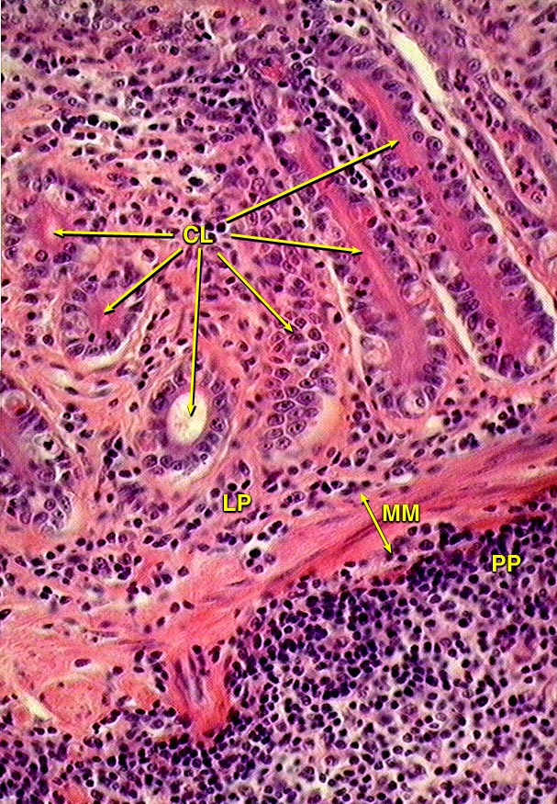
Ειλεός - Κρύπτες του Lieberkuhn
Ιστολογική εικόνα ειλεού σε μεγάλη μεγέθυνση (40x) παρουσιάζουσα τους εντερικούς αδένες, τις κρύπτες του Lieberkuhn (CL), που βρίσκονται στον βλεννογόνο του ειλεού.
Αυτοί οι διακλαδιζόμενοι σωληνώδεις αδένες επενδύονται από μονόστιβο κυλινδρικό επιθήλιο και περιβάλλονται από χαλαρό συνδετικό ιστό, το χόριο. Στις βάσεις των κρυπτών βρίσκεται η βλεννογόνιος μυϊκή στιβάδα (MM), η στιβάδα από λείο μυϊκό ιστό που διαχωρίζει τον βλεννογόνο από τον υποκείμενο υποβλεννογόνιο.
Εντός του υποβλεννογονίου διακρίνεται τμήμα των πλακών του Peyers (PP) περιέχον μεγάλο αριθμό λεμφοκυττάρων και άλλων λεμφοειδών κυττάρων. Χρώση= H&E
© Paul Bell, Barbara Safiejko-Mroczka, Department of Zoology, University of Oklahoma. All rights reserved

Slide 49
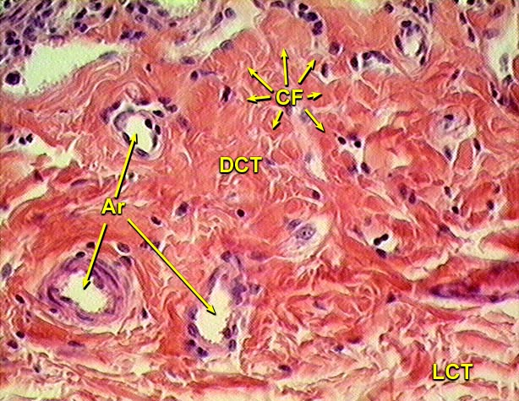
Ειλεός - υποβλεννογόνιος χιτώνας
Ιστολογική εικόνα υποβλεννογονίου χιτώνα ειλεού σε μεγάλη μεγέθυνση (40x). Αποτελείται κυρίως από πυκνό ανώμαλο συνδετικό ιστό (DCT), με δεσμίδες κολλαγόνου ιστού (CF) ποικίλου μεγέθους σε στενή επαφή. Κοντά στον μυϊκό χιτώνα αποτελείται από χαλαρό συνδετικό ιστό (LCT).
Ο υποβλεννογόνιος περιέχει αιμοφόρα αγγεία, όπως αρτηρίδια (Ar), νευρικές ίνες και γάγγλια του αυτόνομου νευρικού συστήματος, το πλέγμα του Meissner's. Χρώση= H&E
© Paul Bell, Barbara Safiejko-Mroczka, Department of Zoology, University of Oklahoma. All rights reserved

Slide 50
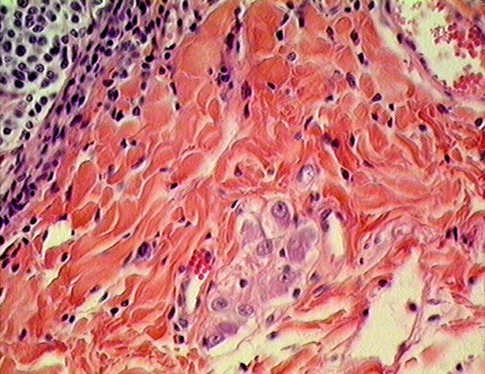
Ειλεός - Πλέγμα του Meissner's
Ιστολογική εικόνα ειλεού σε μεγάλη μεγέθυνση (40x), εμφανίζουσα το πλέγμα του Meissner's στον συνδετικό ιστό του υποβλεννογονίου χιτώνα.
Το πλέγμα αυτό περιέχει:
νευρώνες του παρασυμπαθητικού σκέλους του αυτόνομου νευρικού συστήματος, οι οποίοι χαρακτηρίζονται από πολύ μεγάλους πυρήνες με μεγάλα εμφανή πυρήνια;
δορυφόρα κύτταρα, εμφανίζονται ως μικροί πυρήνες γύρω από το σώμα των νευρώνων; και
© Paul Bell, Barbara Safiejko-Mroczka, Department of Zoology, University of Oklahoma. All rights reserved
περιφερικά νεύρα. Το πλέγμα περιβάλλεται από πολυάριθμες δεσμίδες κολλαγόνων ινών που φτιάχνουν ένα πυκνό συνδετικό ιστό. Επίσης παρατηρούνται λεμφαγγεία και φλέβες. Χρώση=H&E

Slide 51
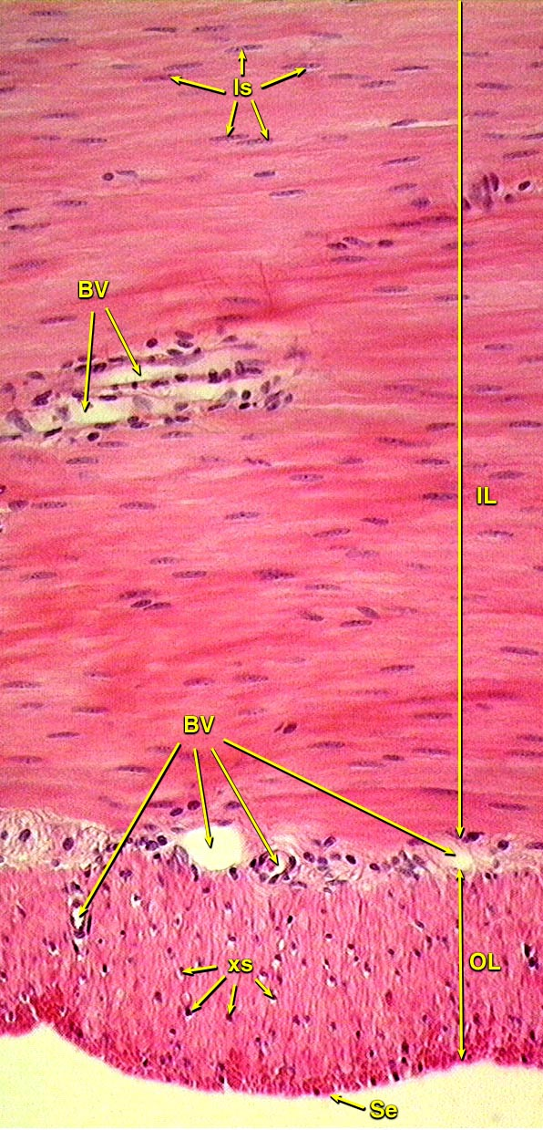
Ειλεός - Μυϊκός χιτώνας (1/5)
Ιστολογική εικόνα εγκάρσιας διατομής ειλεού περιγράφουσα τον μυϊκό χιτώνα.
Το πάνω 80% της εικόνας δείχνει την έσω στιβάδα (IL) του μυϊκού χιτώνα.
Τα λεία μυϊκά κύτταρα στη στιβάδα αυτή, που ονομάζεται επίσης κυκλοτερής στιβάδα, διατάσσονται με τους επιμήκεις τους άξονες κάθετα στον επιμήκη άξονα του εντερικού σωλήνα.
Επομένως, οι πυρήνες τους (ls) εμφανίζονται σε επιμήκη διατομή. Το κάτω 20% της εικόνας δείχνει την έξω στιβάδα (OL) του μυϊκού χιτώνα, καλούμενη επίσης επιμήκης στιβάδα, στην οποία τα λεία μυϊκά κύτταρα διατάσσονται παράλληλα προς τον επιμήκη άξονα του εντέρου.
© Paul Bell, Barbara Safiejko-Mroczka, Department of Zoology, University of Oklahoma. All rights reserved

Slide 52
Ειλεός - Μυϊκός χιτώνας (2/5)
Άρα, οι πυρήνες τους (xs) εμφανίζονται σε κάθετη διατομή.
Οι 2 στιβάδες χωρίζονται από μία στιβάδα συνδετικού ιστού που περιέχει το πλέγμα του Auerbach's από νεύρα και γάγγλια (απόντα στην εικόνα) και αιμοφόρα αγγεία (BV).
Αιμοφόρα αγγεία (BV) παρατηρούνται επίσης διαμέσου των λείων μυϊκών κυττάρων του μυϊκού χιτώνα.
Η έξω επιφάνεια του μυϊκού χιτώνα καλύπτεται από ένα λεπτό ορογόνο χιτώνα (Se) από πλακώδη μεσοθηλιακά κύτταρα. Χρώση= H&E
© Paul Bell, Barbara Safiejko-Mroczka, Department of Zoology, University of Oklahoma. All rights reserved

Slide 53
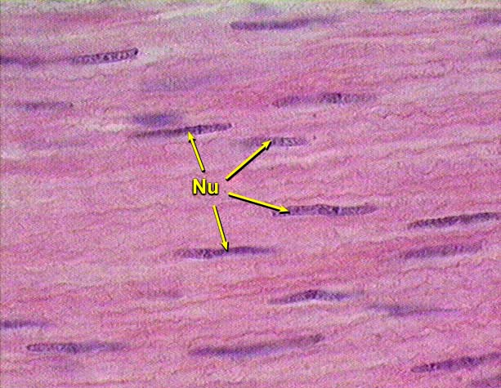
Ειλεός - Μυϊκός χιτώνας (3/5)
Ιστολογική εικόνα της έσω κυκλοτερούς στιβάδος του μυϊκού χιτώνα του ειλεού σε πολύ μεγάλη μεγέθυνση (100x). Αποτελείται από πολλά στρώματα λείου μυϊκού ιστού με τους πυρήνες τους (Nu) διατασσόμενους κάθετα προς τον επιμήκη άξονα του εντερικού αυλού.
Χρώση= H&E
© Paul Bell, Barbara Safiejko-Mroczka, Department of Zoology, University of Oklahoma. All rights reserved

Slide 54
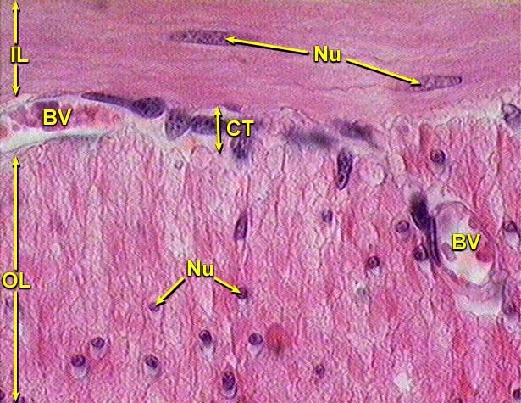
Ειλεός - Μυϊκός χιτώνας (4/5)
Εγκάρσια διατομή ειλεού σε πολύ μεγάλη μεγέθυνση (100x).
Παρατηρείται το όριο μεταξύ της έσω κυκλοτερούς στιβάδας (IL) και της έξω επιμήκους στιβάδας (OL) του μυϊκού χιτώνα. Αμφότερες αποτελούνται από πολλές στιβάδες λείων μυϊκών ινών.
Στην έσω στιβάδα, οι πυρήνες των λείων μυϊκών κυττάρων (Nu) διατάσσονται κάθετα προς τον επιμήκη άξονα του εντερικού αυλού, με αποτέλεσμα να εμφανίζονται στην εικόνα σε επιμήκη διατομή.
© Paul Bell, Barbara Safiejko-Mroczka, Department of Zoology, University of Oklahoma. All rights reserved

Slide 55
Ειλεός - Μυϊκός χιτώνας (5/5)
Αντίθετα, στην έξω στιβάδα, οι πυρήνες των λείων μυϊκών κυττάρων (Nu) διατάσσονται παράλληλα προς τον επιμήκη άξονα του εντερικού σωλήνα, με αποτέλεσμα να εμφανίζονται σε εγκάρσια διατομή στην εικόνα.
Επίσης παρατηρείται μία λεπτή στιβάδα συνδετικού ιστού (CT) που χωρίζει την έσω από έξω στιβάδα του μυϊκού χιτώνα. Αιμοφόρα αγγεία (BV) παρατηρούνται μέσα σε αυτήν. Χρώση=H&E
© Paul Bell, Barbara Safiejko-Mroczka, Department of Zoology, University of Oklahoma. All rights reserved

Slide 56
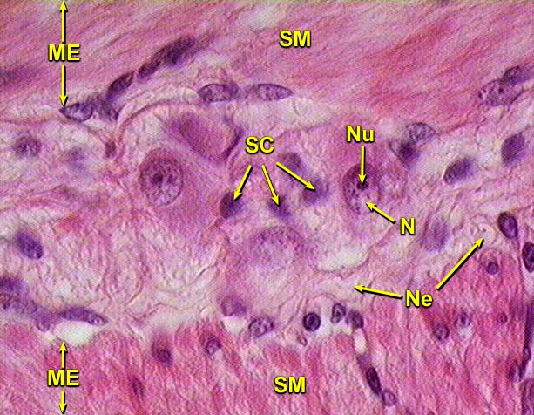
Ειλεός - Πλέγμα του Auerbach's
Ιστολογική εικόνα ειλεού σε πολύ μεγάλη μεγέθυνση (100x) παρουσιάζουσα το πλέγμα του Auerbach's που βρίσκεται μεταξύ της έσω και έξω στιβάδος του μυϊκού χιτώνα (ME) αποτελουμένου από λεία μυϊκά κύτταρα (SM).
Το πλέγμα αυτό περιέχει:
νευρώνες του παρασυμπαθητικού στελέχους του αυτόνομου νευρικού συστήματος, που χαρακτηρίζεται από πολύ μεγάλους πυρήνες (N) με μεγάλα και εμφανή πυρήνια (Nu);
δορυφόρα κύτταρα (SC), που εμφανίζουν μικρούς πυρήνες γύρω από τον κορμό των νευρώνων;
περιφερικά νεύρα (Ne). Χρώση= H&E
© Paul Bell, Barbara Safiejko-Mroczka, Department of Zoology, University of Oklahoma. All rights reserved

Slide 57
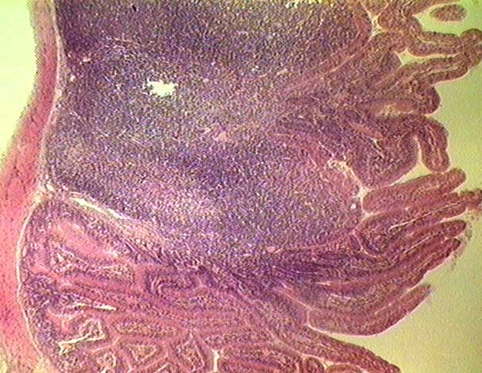
Ειλεός (1/3)
Ιστολογική εικόνα ειλεού σε μικρή μεγέθυνση (4x) εμφανίζουσα από τα αριστερά προς τα δεξιά:
τον βλεννογόνο, επενδυόμενο από μονόστιβο κυλινδρικό επιθήλιο υποστηριζόμενο από το χόριο αποτελούμενο από χαλαρό συνδετικό ιστό. Βραχείες δακτυλοειδείς προσεκβολές του βλεννογόνου διαπερνούν τον εντερικό αυλό ως λάχνες, οι οποίες αποτελούνται από αποπεπλατυσμένο κυλινδρικό χόριο καλυπτόμενο από επιθήλιο.
Στις βάσεις των λαχνών βρίσκονται σωληνώδεις εντερικοί αδένες, οι κρύπτες του Lieberkuhn, που επενδύονται από μονόστιβο κυλινδρικό επιθήλιο και περιβάλλονται από το χόριο.
© Paul Bell, Barbara Safiejko-Mroczka, Department of Zoology, University of Oklahoma. All rights reserved
Η βλεννογόνιος μυϊκή στιβάδα από λεία μυϊκά κύτταρα, είναι πολύ λεπτή και ακόμα και αποφραγμένη τοπικά από λεμφικό ιστό, σχηματίζει το έσω όριο του βλεννογόνου.

Slide 58
Ειλεός (2/3)
Ο υποβλεννογόνιος, μία λεπτή στιβάδα χαλαρού συνδετικού ιστού, συχνά περιέχει, τις πλάκες του Peyer's, που είναι αθροίσεις λεμφικού ιστού ευρισκόμενες στην μία πλευρά του ειλεού (συνήθως στην πλευρά του ειλεού απέναντι της επαφής του με το μεσεντέριο).
Οι πλάκες είναι συχνά τόσο πολύ μεγάλες που εκτείνονται σε όλο το πάχος του υποβλεννογονίου και βλεννογόνου έτσι ώστε να παραμορφώνουν τις κρύπτες και τις λάχνες, όπως σε αυτήν την εικόνα. Οι αραιοχρωματικές περιοχές στο κέντρο μερικών πλακών του Peyer's αντιστοιχούν σε βλαστικά κέντρα. Επίσης, στον υποβλεννογόνιο βρίσκονται γάγγλια, το πλέγμα του Meissner's.
© Paul Bell, Barbara Safiejko-Mroczka, Department of Zoology, University of Oklahoma. All rights reserved

Slide 59
Ειλεός (3/3)
Ο μυϊκός χιτώνας, αποτελούμενος από μία έσω κυκλοτερή και μία έξω επιμήκη στιβάδα λείου μυϊκού ιστού.
Ο ορογόνος, μία λεπτή στιβάδα χαλαρού συνδετικού ιστού καλυπτόμενη από μεσοθήλιο. Χρώση= H&E
© Paul Bell, Barbara Safiejko-Mroczka, Department of Zoology, University of Oklahoma. All rights reserved

Slide 60
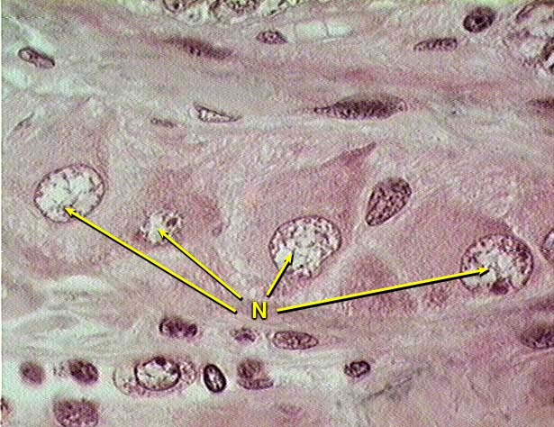
Ειλεός - Πλέγμα του Meissner's plexus Ειλεός (1/2)
Ιστολογική εικόνα ειλεού σε πολύ μεγάλη μεγέθυνση (100x), παρουσιάζουσα το γάγγλιο που ονομάζεται πλέγμα του Meissner's.
Αυτό το γάγγλιο περιέχει νευρικά κύτταρα του παρασυμπαθητικού στελέχους του αυτόνομου νευρικού συστήματος και τις προγαγγλιακές και μεταγαγγλιακές νευρικές ίνες συνδεδεμένες με αυτούς τους νευρώνες.
© Paul Bell, Barbara Safiejko-Mroczka, Department of Zoology, University of Oklahoma. All rights reserved

Slide 61
Ειλεός - Πλέγμα του Meissner's plexus Ειλεός (2/2)
Οι νευρώνες χαρακτηρίζονται από το μεγάλο τους μέγεθος και από τους πολύ μεγάλους πυρήνες τους (N), που έχουν συνήθως εμφανή πυρήνια.
Υπάρχουν επίσης υποστηρικτικά κύτταρα, που περιλαμβάνουν δορυφόρα κύτταρα προερχόμενα από τα κύτταρα του Schwann, τα οποία σχηματίζουν ένα μερικό κάλυμμα του νευρονικού περικαρύου. Χρώση= H&E
© Paul Bell, Barbara Safiejko-Mroczka, Department of Zoology, University of Oklahoma. All rights reserved

Slide 62
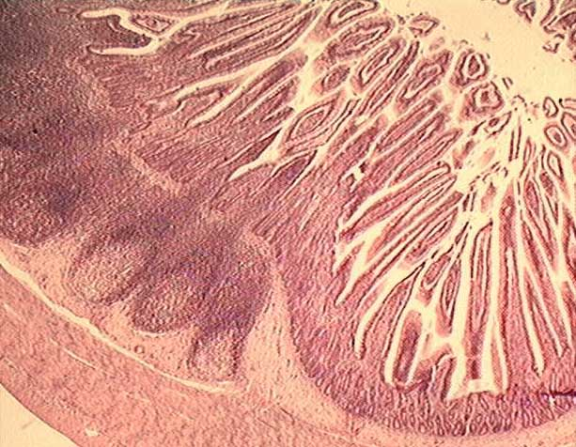
Ιστολογική εικόνα ειλεού σε μικρή μεγέθυνση (4x)
Από τα δεξιά προς τα αριστερά παρατηρούνται:
ο βλεννογόνος, αποτελούμενος από επιμήκεις λάχνες (μικρότερες της νήστιδος), τις κρύπτες του Lieberkuhn, το χόριο, και τη βλεννογόνια μυϊκή στιβάδα;
ο υποβλεννογόνιος, περιέχων τις πλάκες του Peyer's, που είναι αθροίσεις λεμφοειδών κυττάρων ευρισκόμενες στην μία πλευρά του ειλεού;
οι 2 στιβάδες του μυϊκού χιτώνα; και
ο ορογόνος.
© Paul Bell, Barbara Safiejko-Mroczka, Department of Zoology, University of Oklahoma. All rights reserved
Οι αραιοχρωματικές περιοχές σε μερικές περιοχές των πλακών του Peyer's αντιστοιχούν σε λεμφοζίδια. Χρώση=H&E.

Slide 63
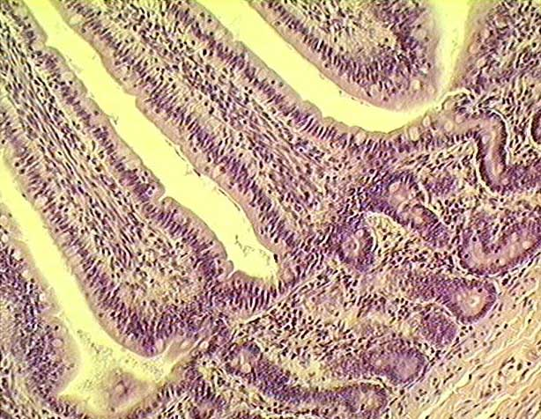
Ιστολογική εικόνα βλεννογόνου ειλεού σε μεσαία μεγέθυνση (20x) (1/2)
Παρατηρούνται:
λάχνες, επενδυόμενες από μονόστιβο κυλινδρικό επιθήλιο αποτελούμενο από καλυκοειδή κύτταρα και απορροφητικά εντεροκύτταρα.
Παρουσία πολύ κυτταροβριθούς χαλαρού συνδετικού ιστού, τμήματος του χορίου, υποστηρίζων τις λάχνες όπως και πυρήνων περιπλανώμενων κυττάρων (λεμφοκυττάρων και μακροφάγων) μεταξύ των κυλινδρικών κυττάρων του επιθηλίου.
© Paul Bell, Barbara Safiejko-Mroczka, Department of Zoology, University of Oklahoma. All rights reserved

Slide 64
Ιστολογική εικόνα βλεννογόνου ειλεού σε μεσαία μεγέθυνση (20x) (2/2)
Παρατηρούνται:
εντερικοί αδένες (κρύπτες του Lieberkuhn) εκτεινόμενοι μέσα στο χόριο από τις βάσεις των λαχνών. Παρουσία των κυττάρων του Paneth, περιέχοντα ηωσινόφιλα κοκκία στις βάσεις των κρυπτών.
βλεννογόνιος μυϊκή στιβάδα, ευρισκόμενη στις βάσεις των εντερικών αδένων που αποτελεί το διαχωριστικό όριο του βλεννογόνου από τον υποκείμενο υποβλεννογόνιο χιτώνα από χαλαρό συνδετικό ιστό. Χρώση= H&E.
© Paul Bell, Barbara Safiejko-Mroczka, Department of Zoology, University of Oklahoma. All rights reserved

Slide 65
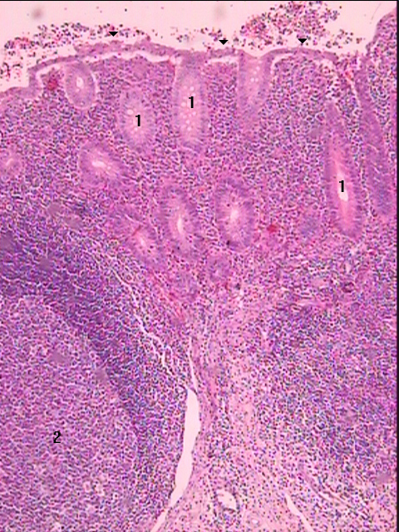
Σκωληκοειδής (1/3)
Η σκωληκοειδής στο βλεννογόνο της έχει απλούς σωληνοειδείς αδένες (1).
Διακρίνονται ακόμη το καλυπτήριο επιθήλιο (βέλη), το οποίο είναι μονόστιβο κυλινδρικό (βέλη) και λεμφοζίδια (2) στον βλεννογόνο της.
(χρώση αιματοξυλίνη-εωσίνη, μεγέθυνση Χ50)
© 2004, Εργαστήριο Ιστολογίας, Εμβρυολογίας & Ανθρωπολογίας, Ιατρικό Τμήμα, Α.Π.Θ.

Slide 66
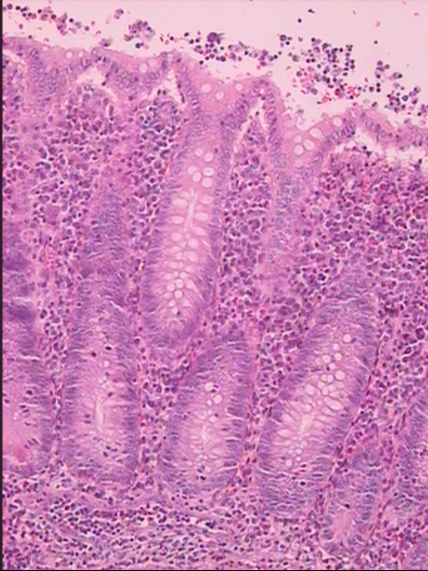
Σκωληκοειδής (2/3)
Λεπτομέρεια της προηγούμενης εικόνας σε μεγάλη μεγέθυνση.
Οι σωληνοειδείς αδένες της σκωληκοειδούς έχουν καλυκοειδή κύτταρα που παράγουν βλέννη. (χρώση αιματοξυλίνη-εωσίνη, μεγέθυνση Χ100)
© 2004, Εργαστήριο Ιστολογίας, Εμβρυολογίας & Ανθρωπολογίας, Ιατρικό Τμήμα, Α.Π.Θ.

Slide 67
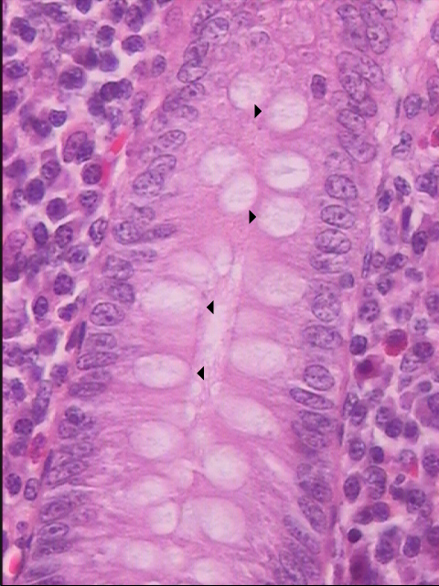
Σκωληκοειδής (3/3)
Η ίδια ιστολογική εικόνα σε πολύ μεγάλη μεγέθυνση.
Τα καλυκοειδή κύτταρα έχουν τον πυρήνα στη βάση τους και στο κυτταρόπλασμα τους εμφανίζουν κενοτόπιο βλέννης (βέλη).
Στο γύρω χόριο υπάρχουν άφθονα λεμφοκύτταρα και πλασμοκύτταρα. (χρώση αιματοξυλίνη-εωσίνη, μεγέθυνση Χ400)
© 2004, Εργαστήριο Ιστολογίας, Εμβρυολογίας & Ανθρωπολογίας, Ιατρικό Τμήμα, Α.Π.Θ.

Slide 68
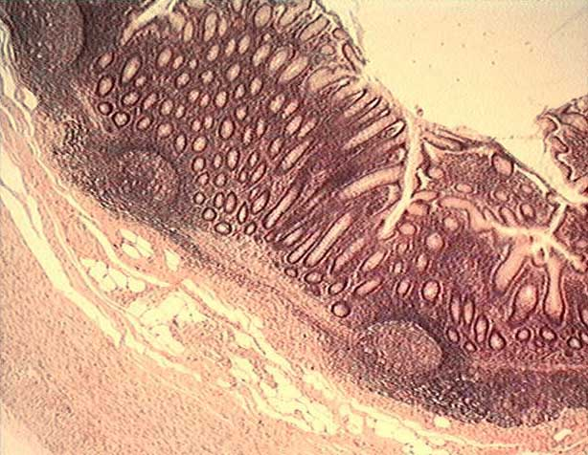
Σκωληκοειδή απόφυση (1/2)
Ιστολογική εικόνα σκωληκοειδούς σε μικρή μεγέθυνση (4x).
Παρατηρούνται από πάνω δεξιά προς τα κάτω αριστερά:
ο βλεννογόννος περιέχων τις κρύπτες του Lieberkuhn, το χόριο, και η βλεννογόνιος μυϊκή στιβάδα;
ο υποβλεννογόνιος, περιέχων πολλές αθροίσεις λεμφοειδών κυττάρων και λεμφοζιδίων, συχνά με βλαστικά κέντρα;
η διπλή στιβάδα μυϊκού χιτώνα; και
ο καλύπτον την σκωληκοειδή ορογόνος. Χρώση=H&E.
© Paul Bell, Barbara Safiejko-Mroczka, Department of Zoology, University of Oklahoma. All rights reserved

Slide 69
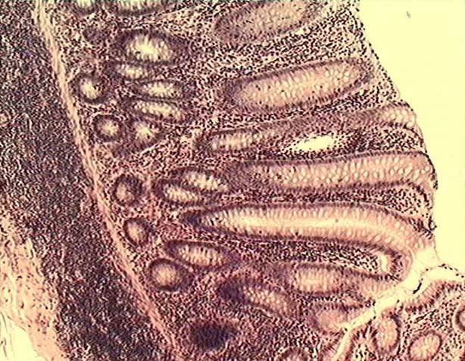
Σκωληκοειδή απόφυση (2/2)
Η ίδια ιστολογική εικόνα σε μεγαλύτερη μεγέθυνση (10x). Παρατηρούνται:
(1) ο βλεννογόνος, περιέχων τις κρύπτες του Lieberkuhn (επενδυόμενες από μονόστιβο κυλινδρικό επιθήλιο με πολυάριθμα καλυκοειδή κύτταρα), το χόριο και η βλεννογόνιος μυϊκή στιβάδα;
(2) ο υποβλεννογόνιος, περιέχων πυκνές αθροίσεις λεμφοειδών κυττάρων. Χρώση=H&E.
© Paul Bell, Barbara Safiejko-Mroczka, Department of Zoology, University of Oklahoma. All rights reserved

Slide 70
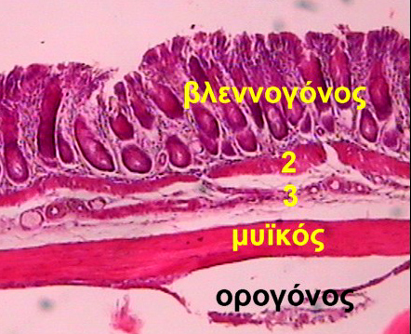
Τοίχωμα του παχέος εντέρου (1/2)
Το τοίχωμα του παχέος εντέρου έχει βλεννογόνο με απλούς σωληνοειδείς αδένες, βλεννογόνια μυϊκή στιβάδα (2), υποβλεννογόνιο χιτώνα (3), μυϊκό χιτώνα και ορογόνο. (χρώση αιματοξυλίνη-εωσίνη, μεγέθυνση Χ50)
© 2004, Εργαστήριο Ιστολογίας, Εμβρυολογίας & Ανθρωπολογίας, Ιατρικό Τμήμα, Α.Π.Θ.

Slide 71
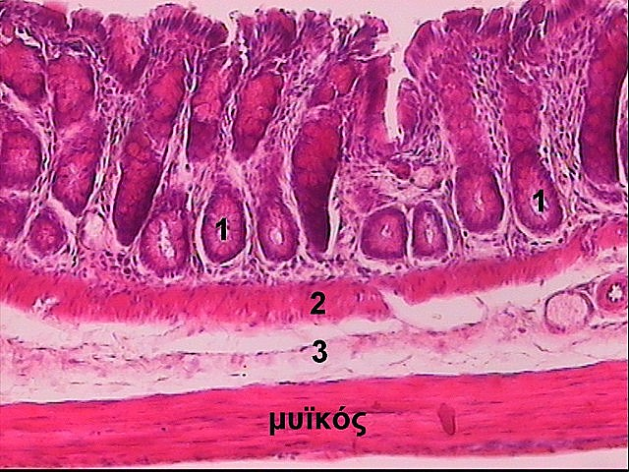
Τοίχωμα του παχέος εντέρου (2/2)
Η ίδια ιστολογική εικόνα σε μεγαλύτερη μεγέθυνση. Το τοίχωμα του παχέος εντέρου έχει
βλεννογόνο με απλούς σωληνοειδείς αδένες,
βλεννογόνια μυϊκή στιβάδα,
υποβλεννογόνιο χιτώνα, μυϊκό χιτώνα και ορογόνο (περιτόναιο).
(χρώση αιματοξυλίνη-εωσίνη, μεγέθυνση Χ100)
© 2004, Εργαστήριο Ιστολογίας, Εμβρυολογίας & Ανθρωπολογίας, Ιατρικό Τμήμα, Α.Π.Θ.

Slide 72
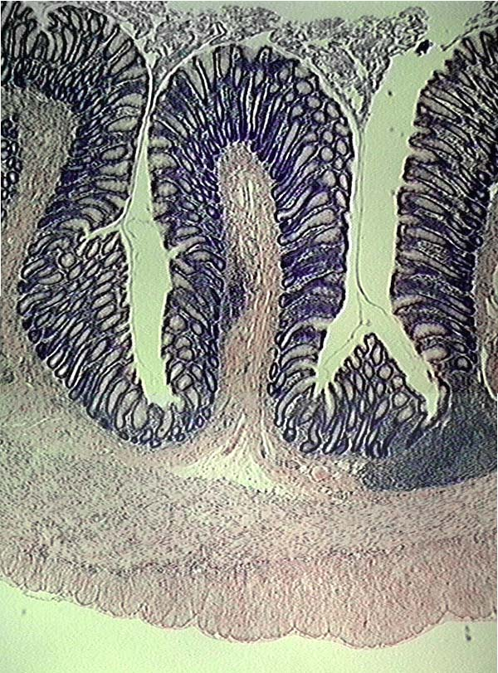
Ιστολογική εικόνα κόλου σε μικρή μεγέθυνση (4x)
Παρατηρούνται:
ο αυλός, περιέχων κοπρανώδες υλικό
2) ο βλεννογόνος, περιέχων τις κρύπτες του Lieberkuhn;
3) ο υποβλεννογόνιος περιέχων λεμφοειδή κύτταρα;
ο μυϊκός χιτώνας αποτελούμενος από μία έσω στιβάδα και μία έξω στιβάδα λείου μυϊκού ιστού; και
ο ορογόνος, αποτελούμενος από μία στιβάδα μεσοθηλιακών κυττάρων, που καλύπτει την έξω επιφάνεια του παχέος εντέρου. Χρώση = H&E
© 2004, Εργαστήριο Ιστολογίας, Εμβρυολογίας & Ανθρωπολογίας, Ιατρικό Τμήμα, Α.Π.Θ.

Slide 73
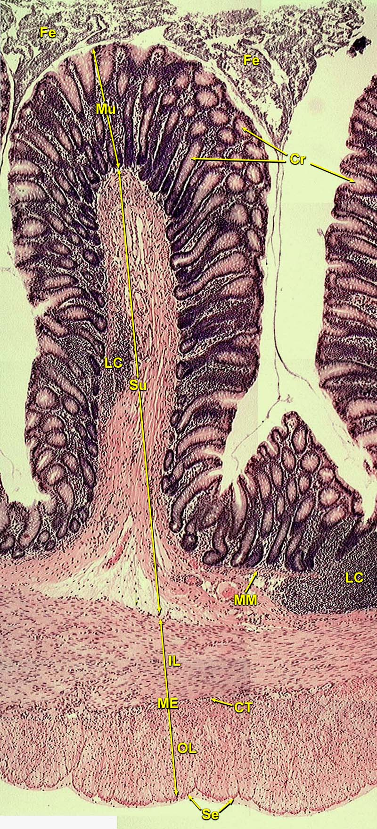
Ιστολογική εικόνα κόλου σε μικρή μεγέθυνση (10x)
Παρατηρούνται:
Ο αυλός περιέχων κοπρανώδες υλικό (Fe) αποτελούμενο κυρίως από κολοβακτηρίδια;
ο βλεννογόνος (Mu), περιέχων τις κρύπτες του Lieberkuhn (Cr) τα όρια των οποίων καθορίζονται από τη βλεννογόνια μυϊκή στιβάδα (MM) αποτελούμενη από λείο μυϊκό ιστό;
ο πτυχωτός υποβλεννογόνιος (Su) περιέχων αθροίσεις λεμφοειδών κυττάρων (LC);
ο μυϊκός χιτώνας (ME) αποτελούμενος από μία έσω στιβάδα (IL) και μία έξω στιβάδα (OL) λείου μυϊκού ιστού διαχωρισμένων από λεπτή στιβάδα συνδετικού ιστού (CT); και
ο ορογόνος (Se), περιέχων μία λεπτή στιβάδα μεσοθηλιακών κυττάρων, που καλύπτουν την εξωτερική επιφάνεια του κόλου. Χρώση= H&E
© 2004, Εργαστήριο Ιστολογίας, Εμβρυολογίας & Ανθρωπολογίας, Ιατρικό Τμήμα, Α.Π.Θ.

Slide 74
Ιστολογική εικόνα τμήματος βλεννογόνου κόλου σε μεγάλη μεγέθυνση (40x)
Παρατηρούνται τμήματα 4 εντερικών αδένων, των κρυπτών του Lieberkuhn (Cr), ένας από τους οποίους ανοίγει μέσα στον αυλό του κόλου (Lu).
Το τοίχωμα των αδένων αποτελείται από μονόστιβο κυλινδρικό επιθήλιο από απορροφητικά εντεροκύτταρα και μεγάλο αριθμό καλυκοειδών κυττάρων (GC).
Αυτοί οι διακλαδισμένοι σωληνώδεις αδένες περιβάλλονται από τον χαλαρό συνδετικό ιστό του χορίου (LP).
© 2004, Εργαστήριο Ιστολογίας, Εμβρυολογίας & Ανθρωπολογίας, Ιατρικό Τμήμα, Α.Π.Θ.
Ο βλεννογόνος χωρίζεται από τον υποκείμενο υποβλεννογόνιο (Su) αποτελούμενο από πυκνό συνδετικό ιστό από μία λεπτή βλεννογόνια μυϊκή στιβάδα (MM) αποτελούμενη από λείο μυϊκό ιστό. Χρώση= H&E

Slide 75
Ιστολογική εικόνα τμήματος υποβλεννογονίου χιτώνα κόλου σε μεγάλη μεγέθυνση (40x)
Αποτελείται από χαλαρό και πυκνό ανώμαλο συνδετικό ιστό. Τα κύρια στοιχεία είναι μικρές δεσμίδες ηωσινοφιλικών κολλαγόνων ινών. Ο υποβλεννογόνιος είναι αγγειοβριθής, περιέχων πολυάριθμα αιμοφόρα αγγεία, όπως αρτηρίες, φλέβες και τριχοειδή. Χρώση=H&E
© 2004, Εργαστήριο Ιστολογίας, Εμβρυολογίας & Ανθρωπολογίας, Ιατρικό Τμήμα, Α.Π.Θ.

Slide 76
Ιστολογική εικόνα κόλου σε μεγάλη μεγέθυνση (40x), παρουσιάζον το πλέγμα του Meissner's (MP)
Είναι μία άθροιση από νευρώνες και νεύρα ευρισκόμενα στον υποβλεννογόνιο χιτώνα του λεπτού και παχέος εντέρου.
Οι νευρώνες αναγνωρίζονται με βάση το μεγάλο τους μέγεθος και την παρουσία μεγάλου πυρήνα, ο οποίος συχνά εμφανίζει εμφανές πυρήνιο.
Παρατηρείται επίσης το όριο μεταξύ του υποβλεννογονίου και του βλεννογόνου (Mu), που περιλαμβάνει τη βλεννογόνια μυϊκή στιβάδα (MM) και τις βάσεις των κρυπτών του Lieberkuhn (Cr). Χρώση = H&E
© 2004, Εργαστήριο Ιστολογίας, Εμβρυολογίας & Ανθρωπολογίας, Ιατρικό Τμήμα, Α.Π.Θ.

Slide 77
Ιστολογική εικόνα τμημάτων μυϊκού χιτώνα του κόλου σε μεγάλη μεγέθυνση (40x) (1/2)
Ο μυϊκός χιτώνας αποτελείται από 2 στιβάδες λείων μυϊκών κυττάρων (SM), χωρισμένων από ένα λεπτό στρώμα συνδετικού ιστού:
Στην έσω στιβάδα (IL), ονομαζόμενη επίσης κυκλοτερής στιβάδα, τα λεία μυϊκά κύτταρα διατάσσονται κυκλικά, με τους επιμήκεις άξονές τους κάθετα στον επιμήκη άξονα του κόλου.
© 2004, Εργαστήριο Ιστολογίας, Εμβρυολογίας & Ανθρωπολογίας, Ιατρικό Τμήμα, Α.Π.Θ.

Slide 78
Ιστολογική εικόνα τμημάτων μυϊκού χιτώνα του κόλου σε μεγάλη μεγέθυνση (40x) (2/2)
Στην έξω στιβάδα (OL), ονομαζόμενη επίσης επιμήκης στιβάδα, τα λεία μυϊκά κύτταρα διατάσσονται με τους επιμήκεις άξονές τους παράλληλα προς τον επιμήκη άξονα του κόλου.
Στον συνδετικό ιστό που χωρίζει τις 2 στιβάδες του λείου μυϊκού ιστού βρίσκεται το πλέγμα του Auerbach's (AP) αποτελούμενο από νεύρα και νευρώνες (Ne), που χρησιμοποιούνται ως γάγγλια του παρασυμαπαθητικού σκέλους του αυτόνομου νευρικού συστήματος. Χρώση = H&E
© 2004, Εργαστήριο Ιστολογίας, Εμβρυολογίας & Ανθρωπολογίας, Ιατρικό Τμήμα, Α.Π.Θ.

Slide 79
Ιστολογική εικόνα παρουσιάζουσα τον ορογόνο χιτώνα του κόλου σε μεγάλη μεγέθυνση (40x)
O ορογόνος αποτελείται από ένα μονόστιβο πλακώδες επιθήλιο από μεσοθηλιακά κύτταρα (MC) που καλύπτει την εξωτερική επιφάνεια του μυϊκού χιτώνα (ME), προς την περιτοναϊκή κοιλότητα.
Τα μεσοθηλιακά κύτταρα είναι τόσο λεπτά έτσι ώστε το κυτταρόπλασμά τους συνήθως δεν είναι ορατό εκτός εάν χρησιμοποιηθεί πολύ μεγάλη μεγέθυνση (100x).
© 2004, Εργαστήριο Ιστολογίας, Εμβρυολογίας & Ανθρωπολογίας, Ιατρικό Τμήμα, Α.Π.Θ.
Στη μεγέθυνση της εικόνας (40x) και χαμηλότερες μεγεθύνσεις, μόνο οι πυρήνες τους είναι ορατοί. Οι πυρήνες τείνουν να προβάλλουν μέσα στην περιτοναϊκή κοιλότητα. Χρώση= H&E

Slide 80
Ιστολογική εικόνα κόλου σε μικρή μεγέθυνση (10x)
Παρατηρούνται
ο αυλός (Lu), περιέχων κοπρανώδες υλικό (F);
ο βλεννογόνος (Mu), περιέχων τις κρύπτες του Lieberkuhn (C);
ο υποβλεννογόνιος (Su); και ο μυϊκός χιτώνας (MM) αποτελούμενος από μία έσω στιβάδα (IL) και μία έξω στιβάδα (OL) λείου μυϊκού ιστού. Χρώση = H&E
© 2004, Εργαστήριο Ιστολογίας, Εμβρυολογίας & Ανθρωπολογίας, Ιατρικό Τμήμα, Α.Π.Θ.

Slide 81
Ιστολογική εικόνα κόλου σε μικρή μεγέθυνση (40x)
Εικόνα παρουσιάζουσα τις κρύπτες του Lieberkuhn (C) του εντερικού βλεννογόνου, επενδυόμενες από μονόστιβο κυλινδρικό επιθήλιο αποτελούμενο από εντεροκύτταρα (Ent) και καλυκοειδή κύτταρα (GC).
Οι κρύπτες περιβάλλονται από τον χαλαρό συνδετικό ιστό του χορίου (LP).
Lu = αυλός του κόλου.
Χρώση= H&E
© 2004, Εργαστήριο Ιστολογίας, Εμβρυολογίας & Ανθρωπολογίας, Ιατρικό Τμήμα, Α.Π.Θ.

Slide 82
Ιστολογική εικόνα κόλου σε μεσαία μεγέθυνση (20x)
Εικόνα εμφανίζουσα από πάνω προς τα κάτω:
τον αυλό του κόλου;
τον βλεννογόνο, περιέχοντα τις κρύπτες του Lieberkuhn, επενδυόμενες από μονόστιβο κυλινδρικό επιθήλιο από απορροφητικά κύτταρα και καλυκοειδή κύτταρα; το χόριο; και την βλεννογόνια μυϊκή στιβάδα; και
τον υποβλεννογόνιο χιτώνα. Ένα λεμφοζίδιο παρατηρείται στο δεξί άκρο της εικόνας. Χρώση= H&E.
© 2004, Εργαστήριο Ιστολογίας, Εμβρυολογίας & Ανθρωπολογίας, Ιατρικό Τμήμα, Α.Π.Θ.

Slide 83
Ιστολογική εικόνα κόλου σε μεσαία μεγέθυνση (40x)
Εικόνα παρουσιάζουσα τις κρύπτες του Lieberkuhn, επενδυόμενες από ένα μονόστιβο κυλινδρικό επιθήλιο με πολυάριθμα καλυκοειδή κύτταρα και απορροφητικά κύτταρα.
Παρατηρούνται τα τελικά ραβδία (σκούρες κηλίδες) και το τελικό υμένιο (σκούρα γραμμή μεταξύ των κηλίδων) στις κορυφές των επιθηλιακών κυττάρων.
© 2004, Εργαστήριο Ιστολογίας, Εμβρυολογίας & Ανθρωπολογίας, Ιατρικό Τμήμα, Α.Π.Θ.
Οι κρύπτες του Lieberkuhn περιβάλλονται από τον χαλαρό συνδετικό ιστό του χορίου. Χρώση= H&E.

Slide 84
Ιστολογική εικόνα βλεννογόνου ορθοπρωκτικής συμβολής (ARJ) σε μεσαία μεγέθυνση (20x)
Το επιθήλιο του ορθικού βλεννογόνου (RM) (αριστερά από το κόκκινο βέλος) είναι μονόστιβο κυλινδρικό αποτελούμενο από καλυκοειδή κύτταρα (GC) με κυρίως άχρουν κυτταρόπλασμα, και απορροφητικά εντεροκύτταρα (Ent) με ηωσινοφιλικό κυτταρόπλασμα.
Το επιθήλιο καλύπτει την επιφάνεια του ορθού και σχηματίζει το τοίχωμα των κρυπτών του Lieberkuhn (Cr).
Το επιθήλιο του πρωκτικού βλεννογόνου (AM) αποτελείται από μη κερατινοποιημένο πολύστιβο πλακώδες επιθήλιο (NSSE).
© 2004, Εργαστήριο Ιστολογίας, Εμβρυολογίας & Ανθρωπολογίας, Ιατρικό Τμήμα, Α.Π.Θ.
Αμφότεροι οι τύποι των επιθηλίων υποστηρίζονται από ένα χόριο (LP) από χαλαρό συνδετικό ιστό, περιέχοντα αθροίσεις λεμφοειδών κυττάρων (LC). Χρώση= H&E

Slide 85
Ορθοπρωκτική συμβολή - Βλεννογόνος ορθού
Λεπτομέρεια της προηγούμενης ιστολογικής εικόνας του ορθικού βλεννογόνου σε μεγάλη μεγέθυνση (40x).
Αποτελείται από μονόστιβο κυλινδρικό επιθήλιο αποτελούμενο από καλυκοειδή κύτταρα (GC) με κυρίως άχρουν πρωτόπλασμα πληρούμενα από βλέννη, και από απορροφητικά εντεροκύτταρα (Ent) με ηωσινοφιλικό κυτταρόπλασμα.
Το επιθήλιο βρίσκεται και στις δύο επιφάνειες του ορθού και επενδύει τους διακλαδισμένους σωληνώδεις αδένες, ονομαζόμενους κρύπτες του Lieberkuhn (Cr).
© 2004, Εργαστήριο Ιστολογίας, Εμβρυολογίας & Ανθρωπολογίας, Ιατρικό Τμήμα, Α.Π.Θ.
Το επιθήλιο υποστηρίζεται από τον ίδιο χιτώνα ή στρώμα (LP) από χαλαρό συνδετικό ιστό. Χρώση= H&E

Slide 86
Ορθοπρωκτική συμβολή - Πρωκτικός βλεννογόνος
Ιστολογική εικόνα πρωκτικού βλεννογόνου σε μεγάλη μεγέθυνση (40x). Αποτελείται από μη κερατινοποιημένο πολύστιβο πλακώδες επιθήλιο υποστηριζόμενο από τον ίδιο χιτώνα ή στρώμα από χαλαρό συνδετικό ιστό. Χρώση = H&E
© 2004, Εργαστήριο Ιστολογίας, Εμβρυολογίας & Ανθρωπολογίας, Ιατρικό Τμήμα, Α.Π.Θ.

Slide 87
Τέλος Ενότητας

Slide 88
Σημειώματα

Slide 89
Σημείωμα Αναφοράς
Copyright Τεχνολογικό Εκπαιδευτικό Ίδρυμα Αθήνας, Φραγκίσκη Αναγνωστοπούλου Ανθούλη 2014. Φραγκίσκη Αναγνωστοπούλου Ανθούλη. «Ιστολογία ΙΙ – Κυτταρολογία (Θ). Ενότητα 3: Κατώτερο Πεπτικό Σύστημα». Έκδοση: 1.0. Αθήνα 2014. Διαθέσιμο από τη δικτυακή διεύθυνση: ocp.teiath.gr.

Slide 90
Σημείωμα Αδειοδότησης
Το παρόν υλικό διατίθεται με τους όρους της άδειας χρήσης Creative Commons Αναφορά, Μη Εμπορική Χρήση Παρόμοια Διανομή 4.0 [1] ή μεταγενέστερη, Διεθνής Έκδοση. Εξαιρούνται τα αυτοτελή έργα τρίτων π.χ. φωτογραφίες, διαγράμματα κ.λ.π., τα οποία εμπεριέχονται σε αυτό. Οι όροι χρήσης των έργων τρίτων επεξηγούνται στη διαφάνεια «Επεξήγηση όρων χρήσης έργων τρίτων».
Τα έργα για τα οποία έχει ζητηθεί άδεια αναφέρονται στο «Σημείωμα Χρήσης Έργων Τρίτων».
[1] http://creativecommons.org/licenses/by-nc-sa/4.0/
Ως Μη Εμπορική ορίζεται η χρήση:
που δεν περιλαμβάνει άμεσο ή έμμεσο οικονομικό όφελος από την χρήση του έργου, για το διανομέα του έργου και αδειοδόχο
που δεν περιλαμβάνει οικονομική συναλλαγή ως προϋπόθεση για τη χρήση ή πρόσβαση στο έργο
που δεν προσπορίζει στο διανομέα του έργου και αδειοδόχο έμμεσο οικονομικό όφελος (π.χ. διαφημίσεις) από την προβολή του έργου σε διαδικτυακό τόπο
Ο δικαιούχος μπορεί να παρέχει στον αδειοδόχο ξεχωριστή άδεια να χρησιμοποιεί το έργο για εμπορική χρήση, εφόσον αυτό του ζητηθεί.

Slide 91
Επεξήγηση όρων χρήσης έργων τρίτων
©
Δεν επιτρέπεται η επαναχρησιμοποίηση του έργου, παρά μόνο εάν ζητηθεί εκ νέου άδεια από το δημιουργό.
διαθέσιμο με άδεια CC-BY
Επιτρέπεται η επαναχρησιμοποίηση του έργου και η δημιουργία παραγώγων αυτού με απλή αναφορά του δημιουργού.
διαθέσιμο με άδεια CC-BY-SA
Επιτρέπεται η επαναχρησιμοποίηση του έργου με αναφορά του δημιουργού, και διάθεση του έργου ή του παράγωγου αυτού με την ίδια άδεια.
διαθέσιμο με άδεια CC-BY-ND
Επιτρέπεται η επαναχρησιμοποίηση του έργου με αναφορά του δημιουργού.
Δεν επιτρέπεται η δημιουργία παραγώγων του έργου.
διαθέσιμο με άδεια CC-BY-NC
Επιτρέπεται η επαναχρησιμοποίηση του έργου με αναφορά του δημιουργού.
Δεν επιτρέπεται η εμπορική χρήση του έργου.
διαθέσιμο με άδεια CC-BY-NC-SA
Επιτρέπεται η επαναχρησιμοποίηση του έργου με αναφορά του δημιουργού.
και διάθεση του έργου ή του παράγωγου αυτού με την ίδια άδεια
Δεν επιτρέπεται η εμπορική χρήση του έργου.
διαθέσιμο με άδεια CC-BY-NC-ND
Επιτρέπεται η επαναχρησιμοποίηση του έργου με αναφορά του δημιουργού.
Δεν επιτρέπεται η εμπορική χρήση του έργου και η δημιουργία παραγώγων του.
διαθέσιμο με άδεια
CC0 Public Domain
Επιτρέπεται η επαναχρησιμοποίηση του έργου, η δημιουργία παραγώγων αυτού και η εμπορική του χρήση, χωρίς αναφορά του δημιουργού.
διαθέσιμο ως κοινό κτήμα
Επιτρέπεται η επαναχρησιμοποίηση του έργου, η δημιουργία παραγώγων αυτού και η εμπορική του χρήση, χωρίς αναφορά του δημιουργού.
χωρίς σήμανση
Συνήθως δεν επιτρέπεται η επαναχρησιμοποίηση του έργου.

Slide 92
Διατήρηση Σημειωμάτων
Οποιαδήποτε αναπαραγωγή ή διασκευή του υλικού θα πρέπει να συμπεριλαμβάνει:
το Σημείωμα Αναφοράς
το Σημείωμα Αδειοδότησης
τη δήλωση Διατήρησης Σημειωμάτων
το Σημείωμα Χρήσης Έργων Τρίτων (εφόσον υπάρχει)
μαζί με τους συνοδευόμενους υπερσυνδέσμους.

Slide 93
Σημείωμα Χρήσης Έργων Τρίτων
Το Έργο αυτό κάνει χρήση περιεχομένου από τα ακόλουθα έργα:
Εργαστήριο Ιστολογίας, Εμβρυολογίας & Ανθρωπολογίας, Ιατρικό Τμήμα, Α.Π.Θ., 2004
Paul Bell, Barbara Safiejko-Mroczka, Department of Zoology, University of Oklahoma. All rights reserved

Slide 94
Χρηματοδότηση
Το παρόν εκπαιδευτικό υλικό έχει αναπτυχθεί στo πλαίσιo του εκπαιδευτικού έργου του διδάσκοντα.
Το έργο «Ανοικτά Ακαδημαϊκά Μαθήματα στο ΤΕΙ Αθήνας» έχει χρηματοδοτήσει μόνο την αναδιαμόρφωση του εκπαιδευτικού υλικού.
Το έργο υλοποιείται στο πλαίσιο του Επιχειρησιακού Προγράμματος «Εκπαίδευση και Δια Βίου Μάθηση» και συγχρηματοδοτείται από την Ευρωπαϊκή Ένωση (Ευρωπαϊκό Κοινωνικό Ταμείο) και από εθνικούς πόρους.

